Slide 1


ОСНОВИ НА УЕБ ПРОГРАМИРАНЕТО
Тема – ВЪВЕДЕНИЕ В УЕБ
ПРОГРАМИРАНЕТО
– УПРАЖНЕНИЕ
АС. МИЛЕНА БАНКОВСКА
m.bankovska@unibit.bg
Септември 2023г.

Slide 2


КАКВИ СА ВАШИТЕ ВХОДЯЩИ УМЕНИЯ ?

Slide 3
Въведение в уеб програмирането
КАКВО ОТЛИЧАВА HTML ДОКУМЕНТА ОТ ОСТАНАЛИТЕ ДОКУМЕНТИ ?
Текстов файл, съдържащ тагове (разпознава се от браузъра като команда)
Има разширение – html
Може да се визуализира чрез уеб браузъра

Slide 4
Тагове, атрибути и влагане на тагове
ТАГ:
Запазена, специална дума, заградена от ъглови скоби, която се разпознава от всеки браузър като команда. Задачата на браузъра е да я интерпретира не като текст, а акто действие и да го извърши.
Синтаксис: <отварящ таг> и </затварящ таг>
< таг> текст </затварящ таг>
Примери: <body> и </body> ; <head> и </head> ; <p> и </p>

Slide 5
Тагове, атрибути и влагане на тагове
АТРИБУТ:
Атрибутите се наричат още параметри, които дават допълнителна информация за съответните елементи. Таговете, заедно с атрибутите образуват HTML елементи, които оформят всички атрибути на страницата – заглавие, параграфи, хипервръзки,фон.
Синтаксис, примери:
<таг атрибут=“стойност”> текст </таг>
<body bgcolor=“blue”> </body>

Slide 6
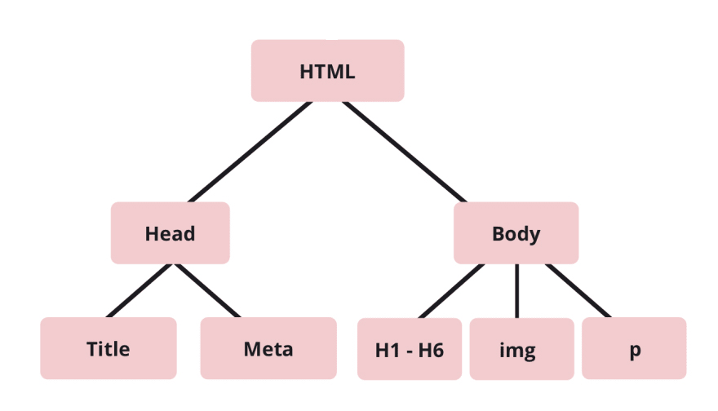


СТРУКТУРА НА HTML СТРАНИЦАТА

Slide 7
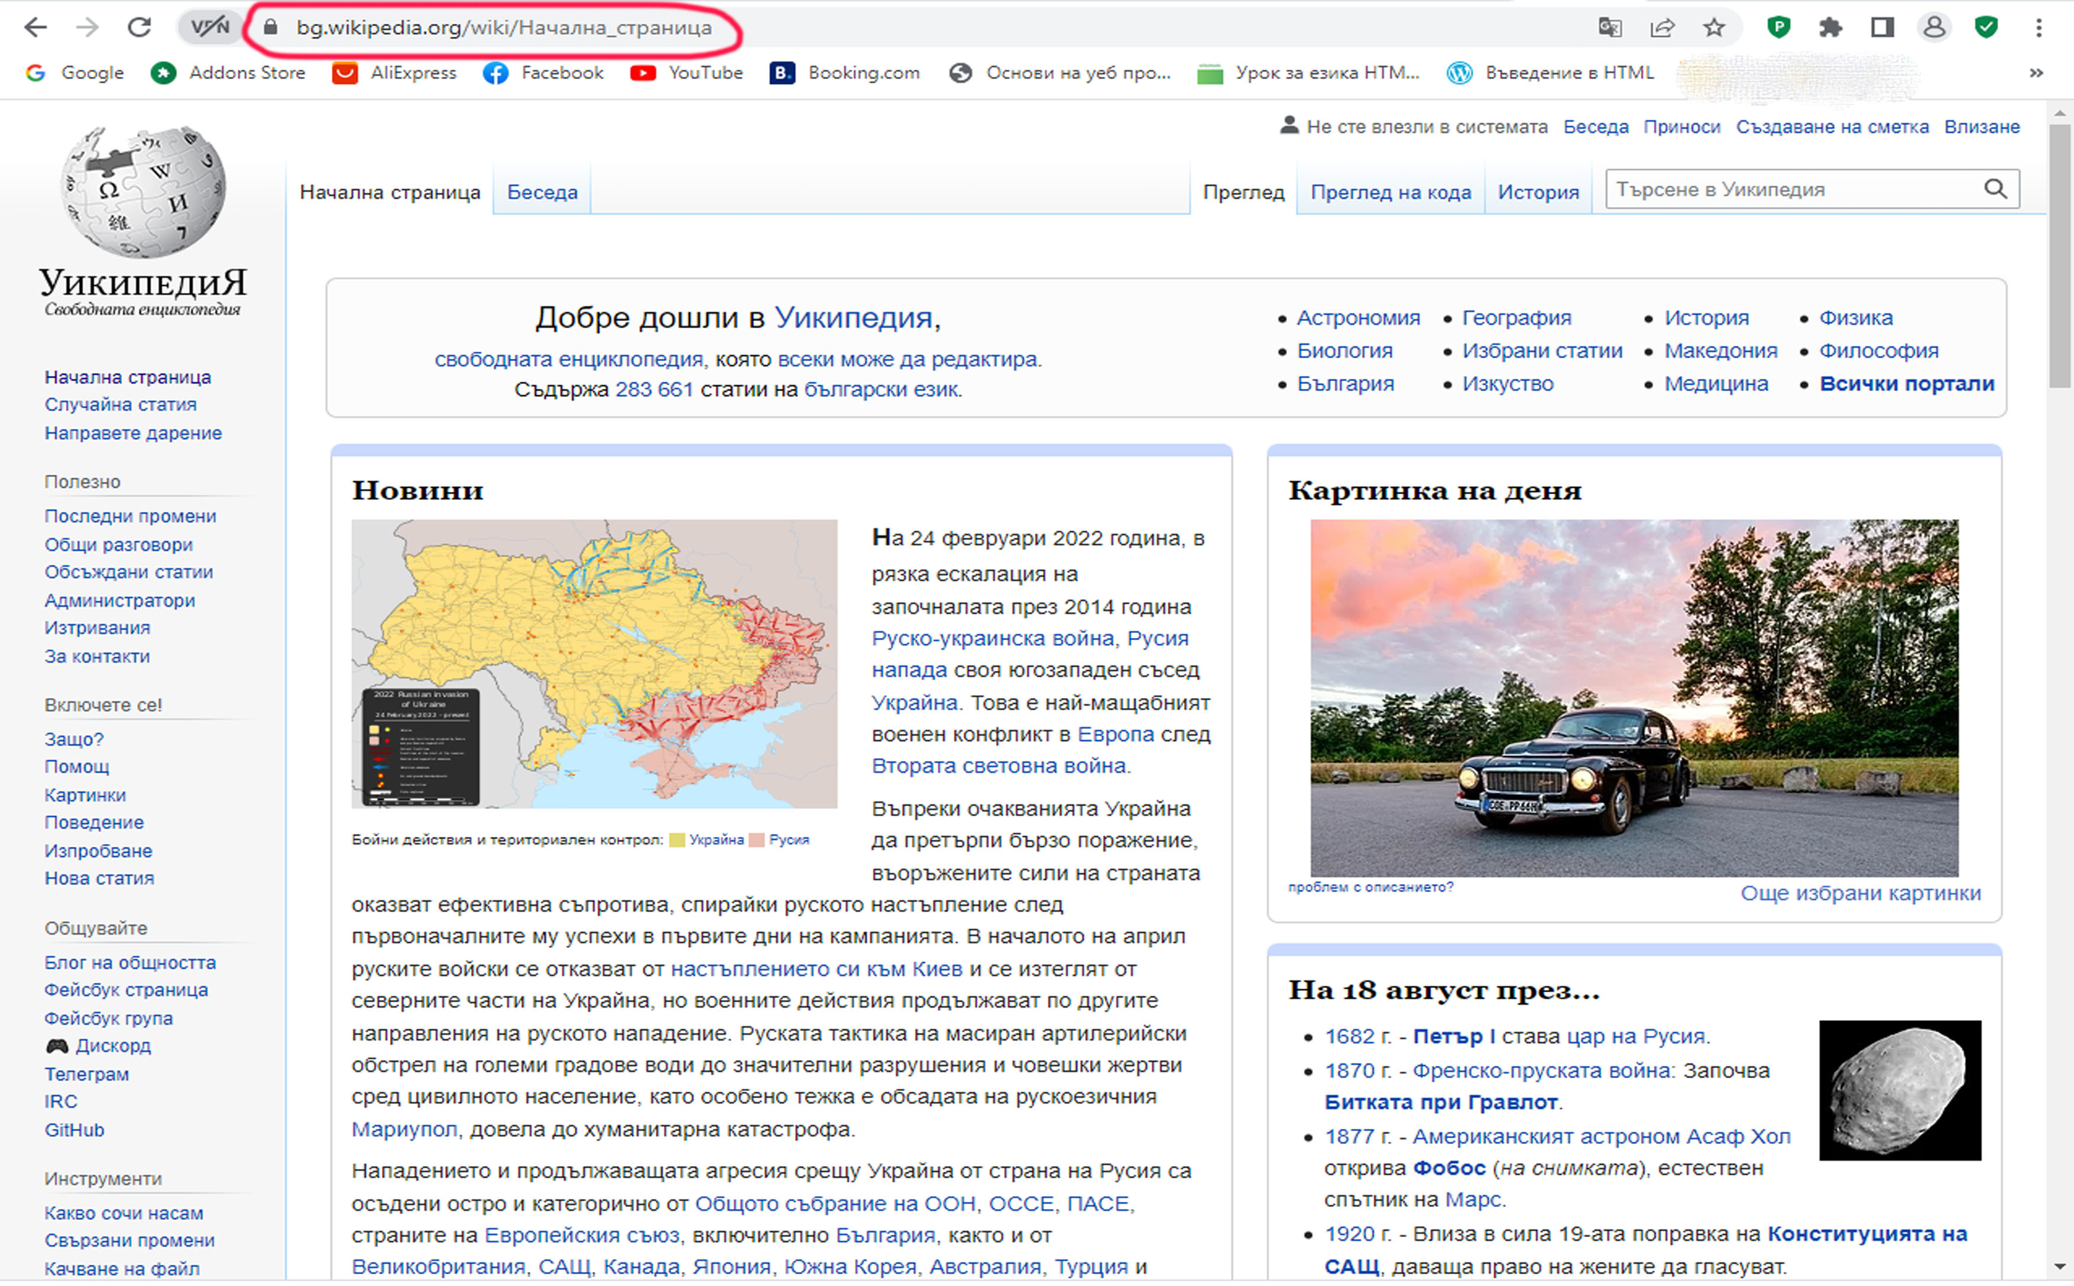
head
Секция със служебна информация към браузъра
body
Секция със съдържанието на страницата

Slide 8
ВЪВЕДЕНИЕ В УЕБ ПРОГРАМИРАНЕТО – УПРАЖНЕНИЕ
Да започваме ☺

Slide 9
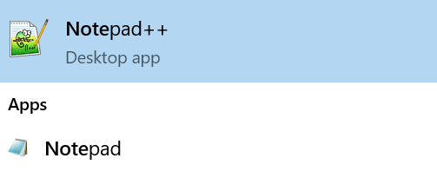
ВЪВЕДЕНИЕ В УЕБ ПРОГРАМИРАНЕТО – УПРАЖНЕНИЕ
1. Отваряме редактора:
2. След като създадем документа, го записваме с разширение .html
*Hyper Text Markup Language file

Slide 10
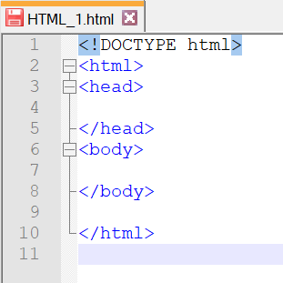
ВЪВЕДЕНИЕ В УЕБ ПРОГРАМИРАНЕТО – УПРАЖНЕНИЕ
2. Въвеждаме основния код:
<!DOCTYPE html>
<html>
<head>
</head>
<body>
</body>
</html>

Slide 11
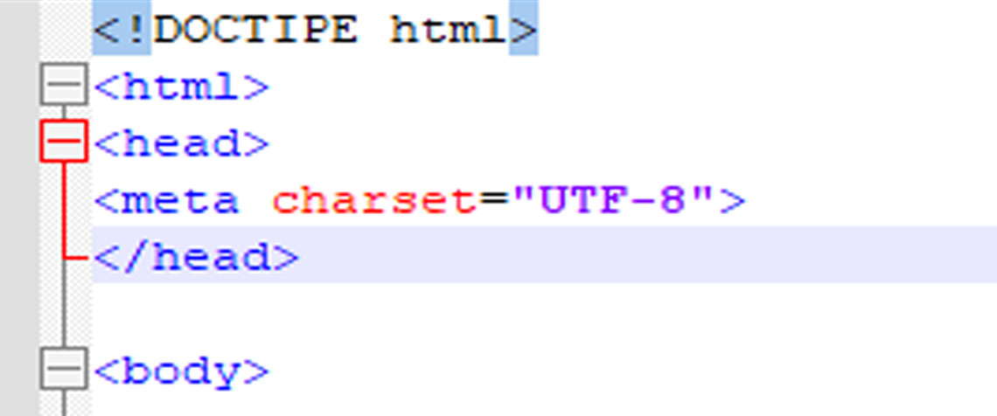
ВЪВЕДЕНИЕ В УЕБ ПРОГРАМИРАНЕТО – УПРАЖНЕНИЕ
3. Въвеждаме <meta> таг или тагове:
<meta>
<!DOCTYPE html>
<html>
<head>
<meta charset=“UTF-8”>
<meta http-equiv="refresh" content="30">
</head>
</body>
</html>

Slide 12
ВЪВЕДЕНИЕ В УЕБ ПРОГРАМИРАНЕТО – УПРАЖНЕНИЕ
За курсовата Ви работа е напълно достатъчно да фигурира този таг:
<meta charset=“UTF-8”>

Slide 13
ВЪВЕДЕНИЕ В УЕБ ПРОГРАМИРАНЕТО – УПРАЖНЕНИЕ
ДОПЪЛНИТЕЛНА ИНФОРМАЦИЯ
По желание въведете <meta> таг за адаптивен дизайн спрямо устройството, на което отваряте страницата:
<meta name="viewport" content="width=device-width, initial-scale=1.0">

Slide 14
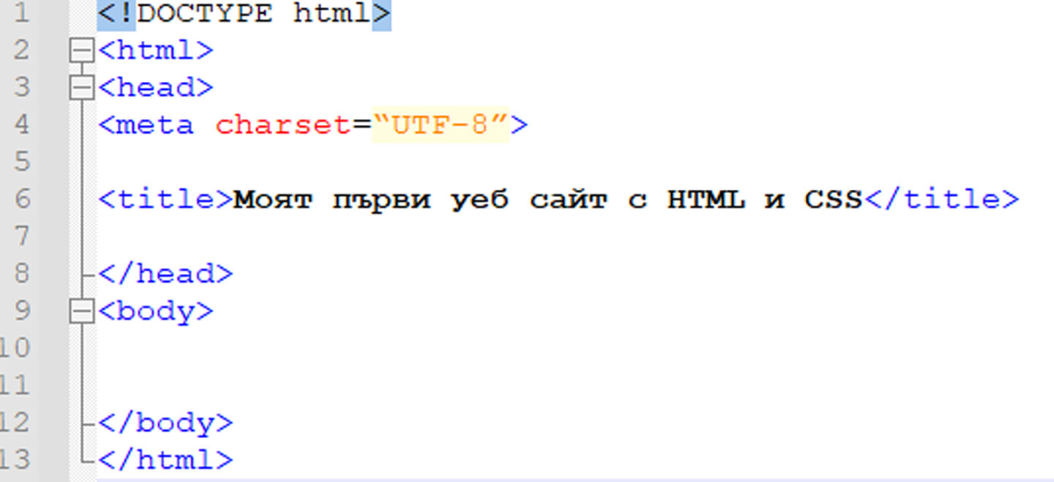
ВЪВЕДЕНИЕ В УЕБ ПРОГРАМИРАНЕТО – УПРАЖНЕНИЕ
ЗАДЪЛЖИТЕЛНА ИНФОРМАЦИЯ
Въвеждаме заглавие на страницата в html кода :
<!DOCTYPE html>
<html>
<head>
<meta charset=“UTF-8”>
<title>Моят първи уеб сайт с HTML и CSS</title>
</head>
<body>
</body>
</html>
СЪХРАНЕТЕ!

Slide 15
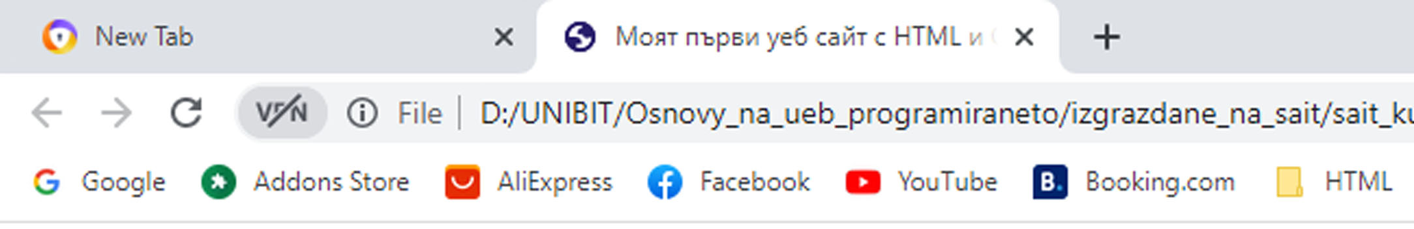
ВЪВЕДЕНИЕ В УЕБ ПРОГРАМИРАНЕТО – УПРАЖНЕНИЕ
Браузърът трябва да зареди:
СПРАВИХТЕ ЛИ СЕ?

Slide 16
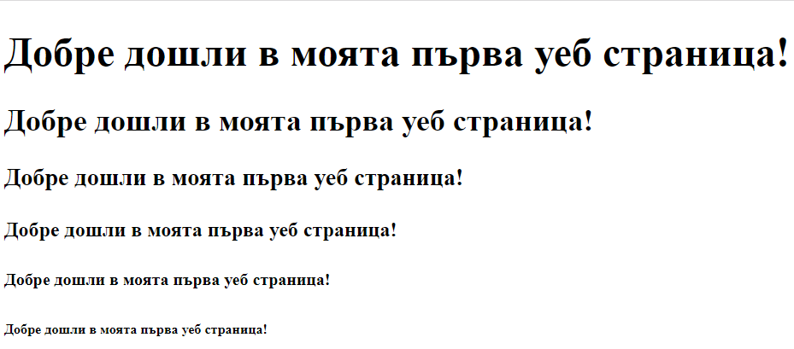
ВЪВЕДЕНИЕ В УЕБ ПРОГРАМИРАНЕТО – УПРАЖНЕНИЕ
4. Работа в секцията <body> в html кода :
Въведете HEADINGS от 1 до 6
Браузърът трябва да зареди:
<body>
</head>
<body>
<h1>Добре дошли в моята първа уеб страница!</h1>
<h2>Добре дошли в моята първа уеб страница!</h2>
<h3>Добре дошли в моята първа уеб страница!</h3>
<h4>Добре дошли в моята първа уеб страница!</h4>
<h5>Добре дошли в моята първа уеб страница!</h5>
<h6>Добре дошли в моята първа уеб страница!</h6>
</body>
</html>
СЪХРАНЕТЕ!

Slide 17
ВЪВЕДЕНИЕ В УЕБ ПРОГРАМИРАНЕТО – УПРАЖНЕНИЕ
Въведете h2- Заглавие и лого на страницата, като оставите другите хединги към този момент с предишния им текст.
<body>
<h2>Заглавие и лого на страницата</h2>
<h3>Мадрид</h3>
</body>
</html>
СЪХРАНЕТЕ!

Slide 18
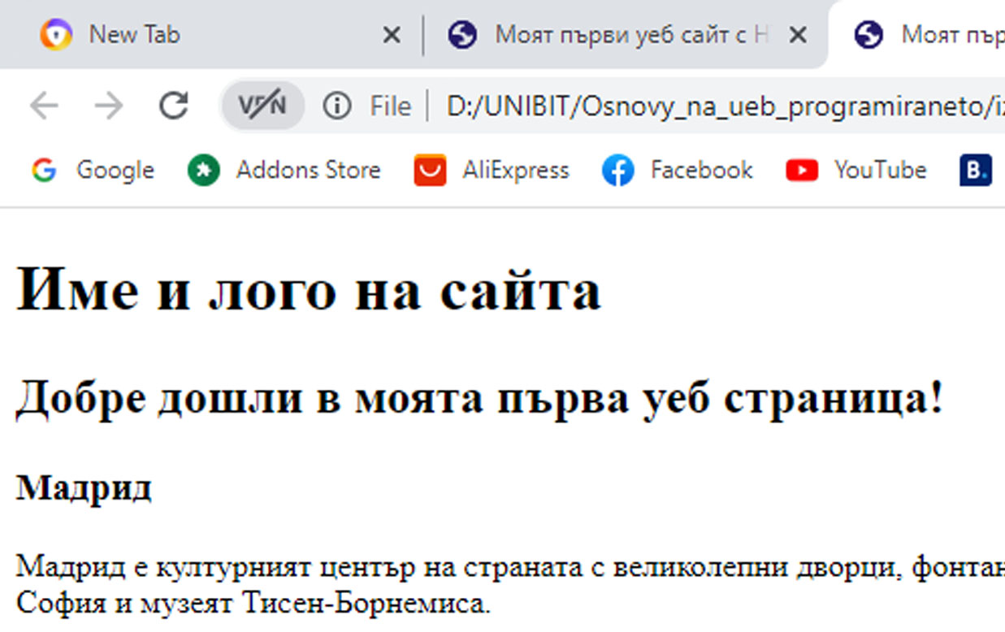
ВЪВЕДЕНИЕ В УЕБ ПРОГРАМИРАНЕТО – УПРАЖНЕНИЕ
Браузърът трябва да зареди:

Slide 19
ВЪВЕДЕНИЕ В УЕБ ПРОГРАМИРАНЕТО – УПРАЖНЕНИЕ
Добавяне на параграфи в html кода – изберете статия или текст по избор и въведете параграфите :
<body>
<h1>Добре дошли в моята първа уеб страница!</h1>
<p>ПОСТАВЕТЕ ТЕКСТА ТУК !</p>
<p>ПОСТАВЕТЕ ТЕКСТА ТУК !</p>
</body>
</html>
СЪХРАНЕТЕ!
ПРЕГЛЕДАЙТЕ

Slide 20
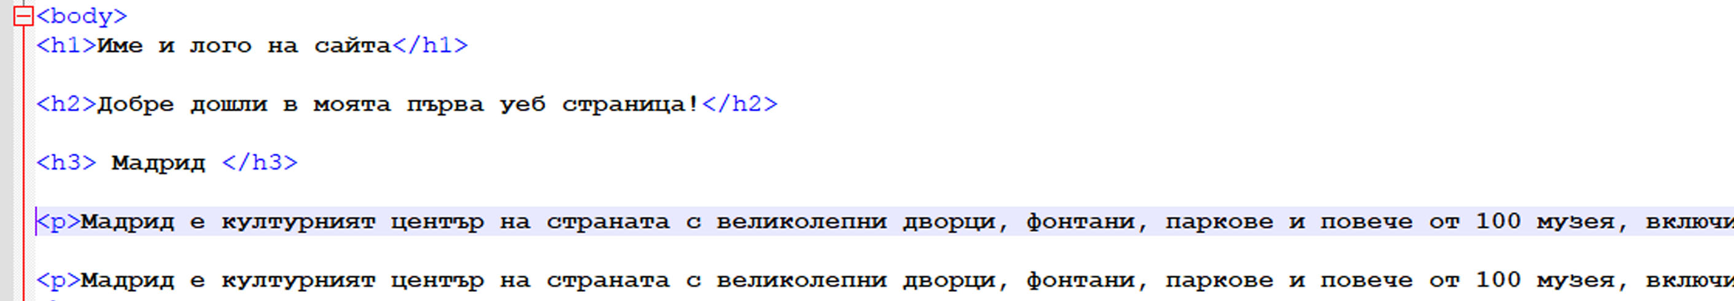
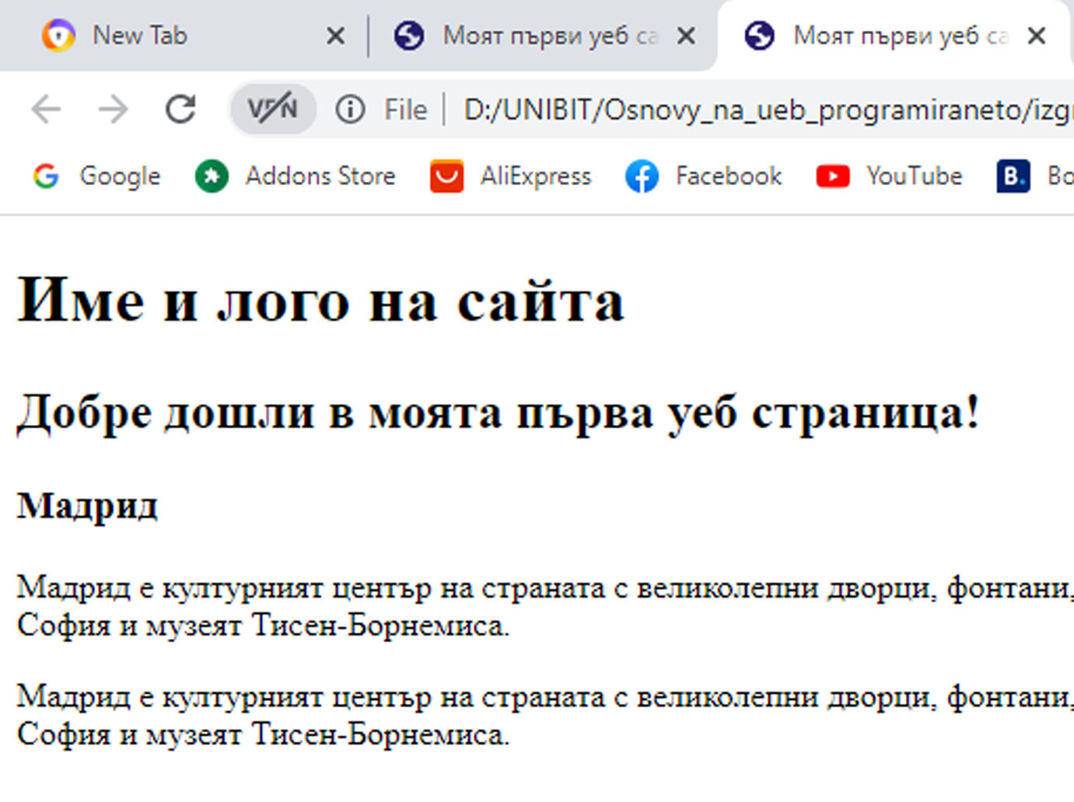
ВЪВЕДЕНИЕ В УЕБ ПРОГРАМИРАНЕТО – УПРАЖНЕНИЕ
Браузърът трябва да зареди:

Slide 21
ВЪВЕДЕНИЕ В УЕБ ПРОГРАМИРАНЕТО – УПРАЖНЕНИЕ
ЙЕРАРХИЯ НА СТИЛОВЕТЕ:
Стиловете от браузърът
Външен стилов файл
Вътрешен стил (в head секцията)
Inline стил (в HTML елемент)

Slide 22
ВЪВЕДЕНИЕ В УЕБ ПРОГРАМИРАНЕТО – УПРАЖНЕНИЕ
Въвеждане на стилове текст – болд, италик.
В някои от параграфите въведете:
ВЪВЕДЕТЕ ГИ В КОДА
<b> текст, който ще е удебелен </b>
<i> текст, който ще е италик </i>
СЪХРАНЕТЕ!
ПРЕГЛЕДАЙТЕ

Slide 23
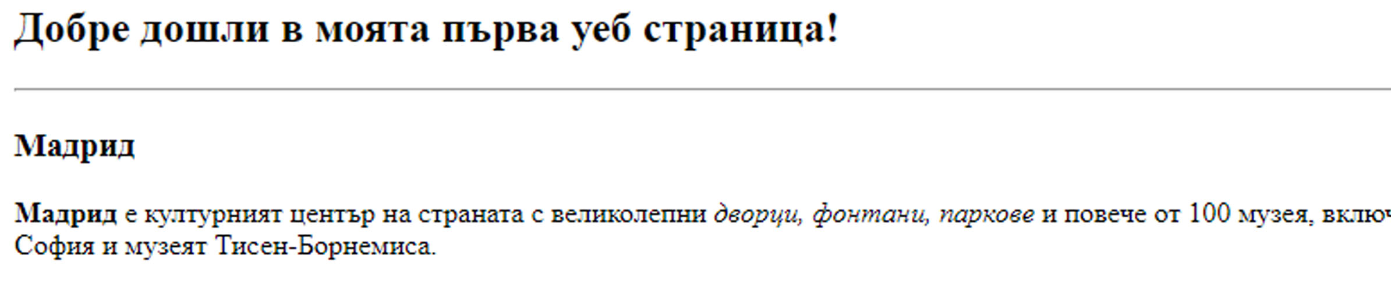
ВЪВЕДЕНИЕ В УЕБ ПРОГРАМИРАНЕТО – УПРАЖНЕНИЕ
Браузърът трябва да зареди:

Slide 24
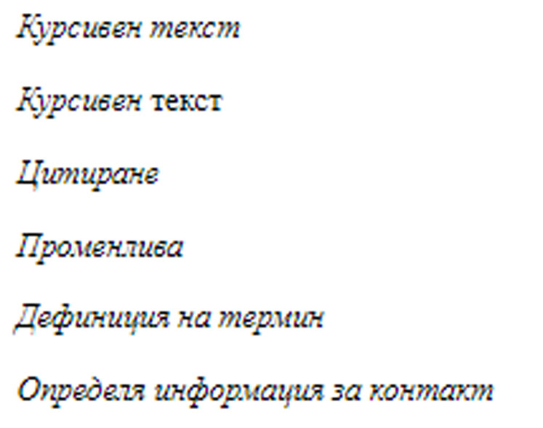
ВЪВЕДЕНИЕ В УЕБ ПРОГРАМИРАНЕТО – УПРАЖНЕНИЕ
МОЖЕ ДА ОПИТАТЕ И:
<p><i> Курсивен текст </i></p>
<p><em> Курсивен </em> текст </p>
<p><cite> Цитиране </cite></p>
<p><var> Променлива</var></p>
<p><dfn> Дефиниция на термин </dfn> </p>
<p><address> Определя информация за контакт</address></p>
СЪХРАНЕТЕ!

Slide 25
ВЪВЕДЕНИЕ В УЕБ ПРОГРАМИРАНЕТО – УПРАЖНЕНИЕ
Въвеждане на коментари, хоризонтална линия и пространство между параграфите:
ВЪВЕДЕТЕ ГИ В КОДА
<br> - преминаване на нов ред от параграфа, без да се започва нов параграф
<hr> - таг за хоризонтална линия
Коментар – синтаксис в HTML -
Коментар – синтаксис в CSS
<!-- Това е коментар -->
СЪХРАНЕТЕ!
*ПОСТАВЕНОТО В КОМЕНТАРИТЕ НЕ СЕ ВИЗУАЛИЗИРА В БРАУЗЪРА!
/*Това е коментар */
ПРЕГЛЕДАЙТЕ

Slide 26
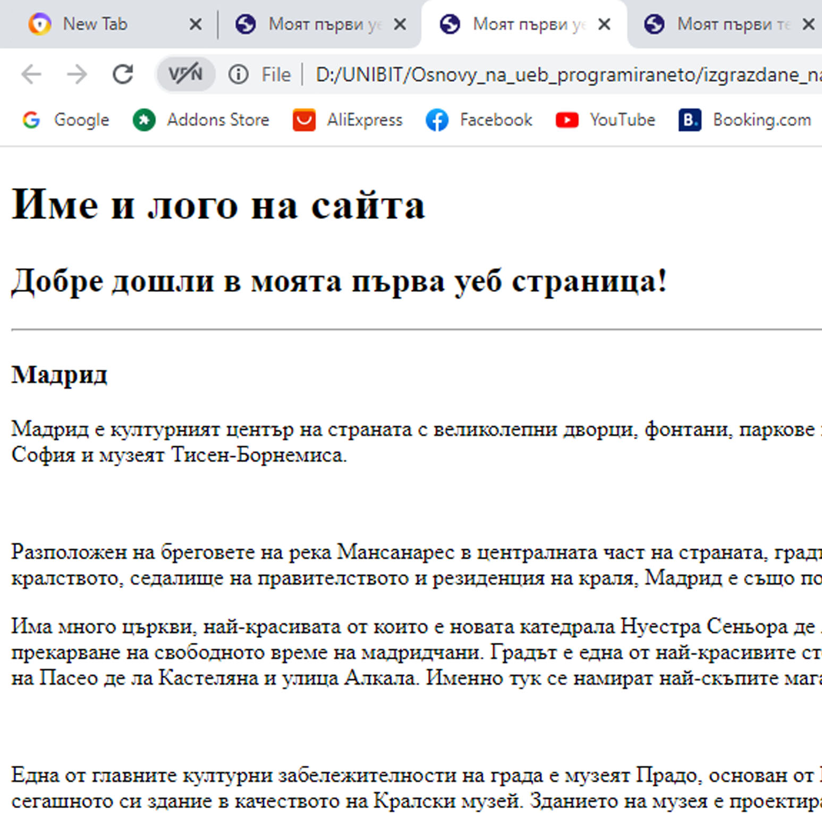
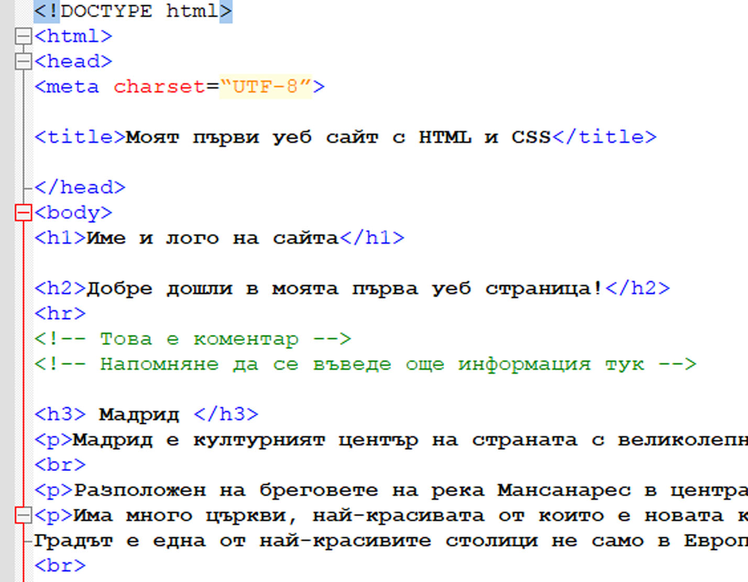
ВЪВЕДЕНИЕ В УЕБ ПРОГРАМИРАНЕТО – УПРАЖНЕНИЕ
Браузърът трябва да зареди:

Slide 27
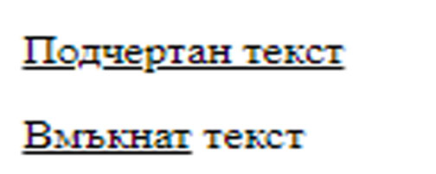
ВЪВЕДЕНИЕ В УЕБ ПРОГРАМИРАНЕТО – УПРАЖНЕНИЕ
ОПИТАЙТЕ САМИ:
Подчертан текст.
Чрез:
<u> </u> или <ins> </ins>
<p><u> Подчертан текст </u></p>
<p><ins>Вмъкнат</ins> текст</p>
!

Slide 28
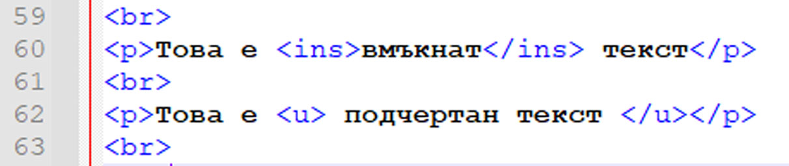
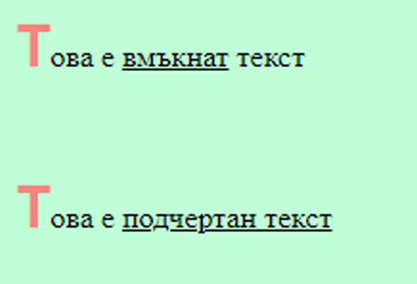
ВЪВЕДЕНИЕ В УЕБ ПРОГРАМИРАНЕТО – УПРАЖНЕНИЕ
Браузърът трябва да зареди:

Slide 29
Форматиране на текст със CSS
Текст със сянка синтаксис:
text-shadow: h-shadow v-shadow blur color
v-shadow-
определя позицията на вертикалната сянка (задължително)
blur -
определя разстоянието на размазването (не е задължително)
h-shadow –
определя позицията на хоризонталната сянка (задължително)
color –
определя цвят на сянката (не е задължително)

Slide 30

Форматиране на текст със CSS
ОПИТАЙТЕ САМИ:
Текст със сянка: 4px 4px 8px green
Браузърът трябва да зареди:

Slide 31
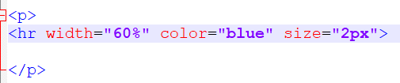
ВЪВЕДЕНИЕ В УЕБ ПРОГРАМИРАНЕТО – УПРАЖНЕНИЕ
ПОСТАВЕТЕ РАЗДЕЛИТЕЛНА ЛИНИЯ СЪС СВОЙ ФОРМАТ:
<p>
<hr color="red" size="5px"></p>
СЪХРАНЕТЕ!
ПРЕГЛЕДАЙТЕ

Slide 32
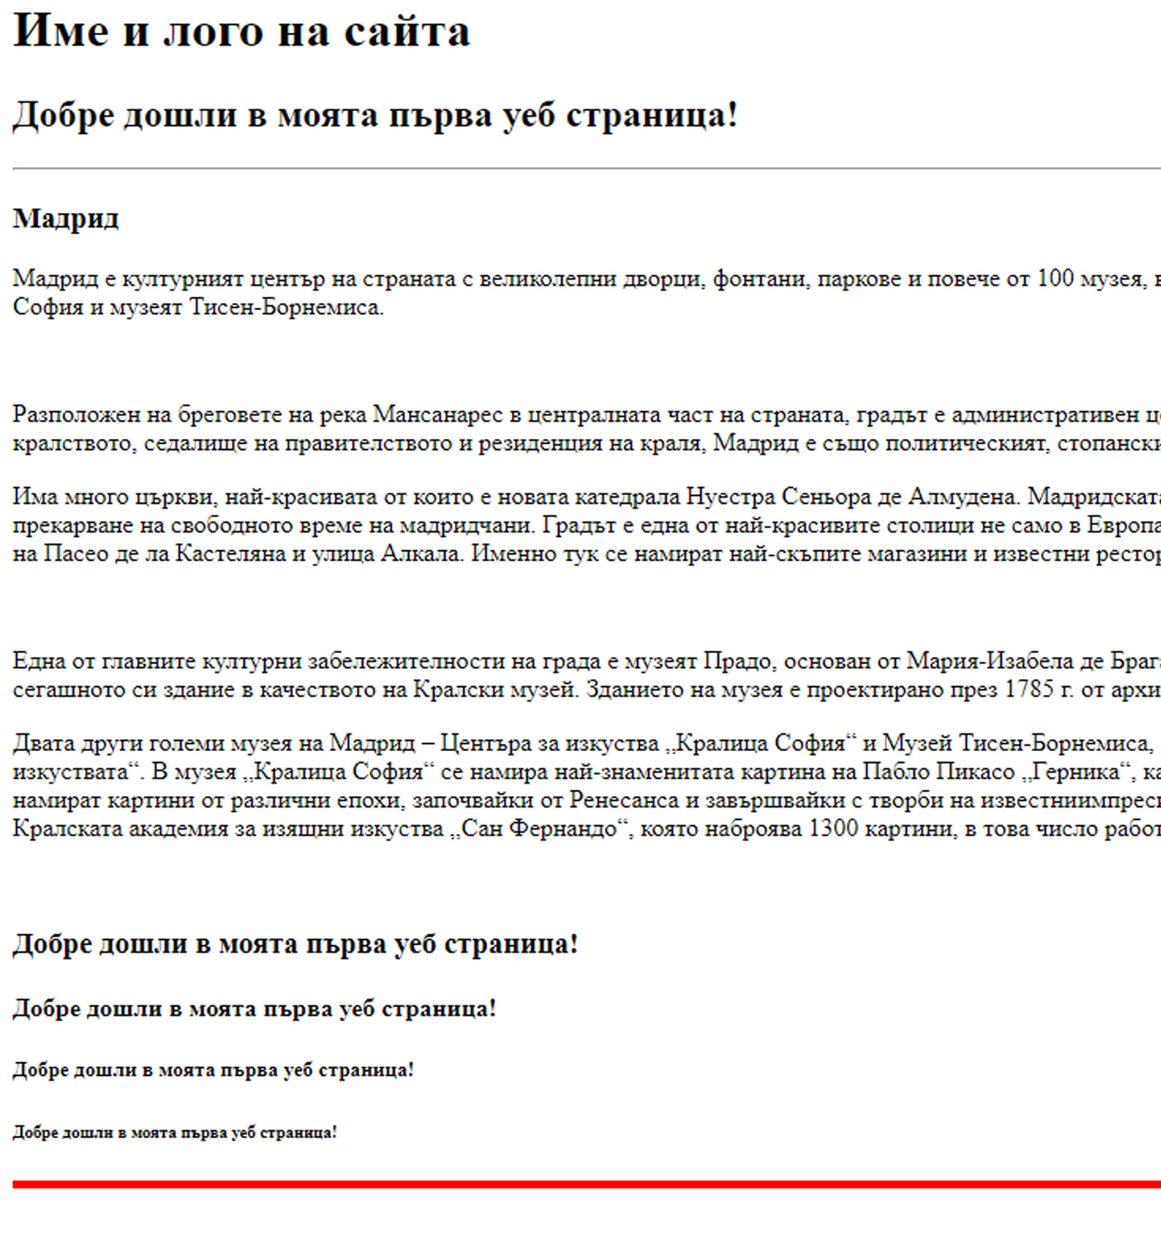
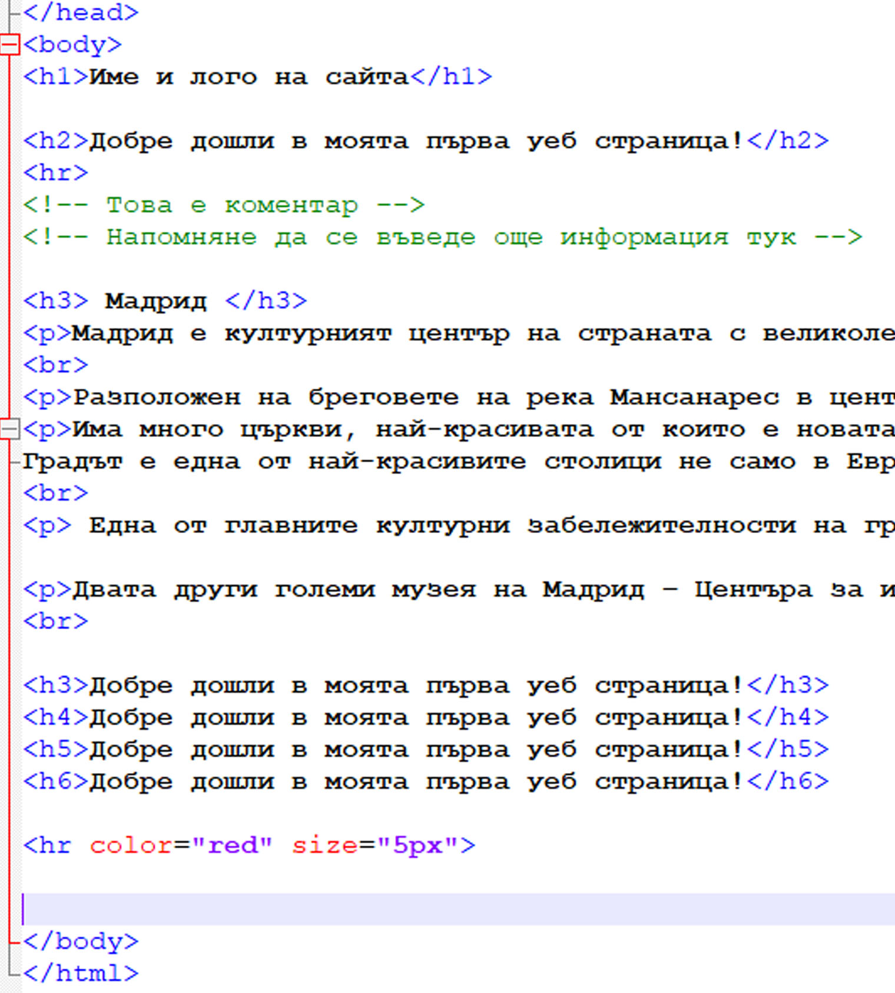
Браузърът трябва да зареди:

Slide 33
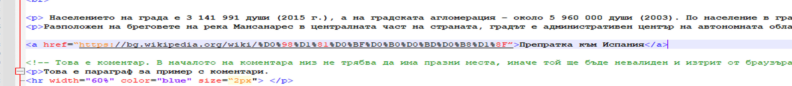
ВЪВЕДЕНИЕ В УЕБ ПРОГРАМИРАНЕТО – УПРАЖНЕНИЕ
Добавяне на хипервръзки в html кода :
Хипервръзките могат да бъдат
Абсолютни – <a href="url">link text</a>
Пр.
Относителни – <a href="collage.jpg" target=“_blank”> Колаж с изгледи от Мадрид</a>

Slide 34
ВЪВЕДЕНИЕ В УЕБ ПРОГРАМИРАНЕТО – УПРАЖНЕНИЕ
Добавете хипервръзки в текста, като ги вмъкнете в параграфите /направете някои думи от параграфа хипервръзка/:
ЗАДАЙТЕ:
<p>За повече информация <a href=http://w3schools.bg >Посетете W3Schools.bg</a></p>
<a target="_top" href="http://html.w3schools.bg" rel="noopener noreferrer">HTML5 tutorial!</a>
СЪХРАНЕТЕ!

Slide 35
ВЪВЕДЕНИЕ В УЕБ ПРОГРАМИРАНЕТО – УПРАЖНЕНИЕ
Допълнителна информация –
HTML атрибутите rel= ” noopener noreferrer” се появяват във външни хипервръзки. Използването им предотвратява:
- целевото зареждане на връзката в същия раздел, където е щракнато върху връзката
- обратната връзка да не се показва като препоръчан трафик в анализите на целевия сайт

Slide 36
ВЪВЕДЕНИЕ В УЕБ ПРОГРАМИРАНЕТО – УПРАЖНЕНИЕ
Ако искате да попречите на външна връзка да поеме контрола върху първоначалния прозорец на браузъра на вашия потребител, ще искате да добавите атрибут noopener .
noreferrer не позволява на външните сайтове да знаят, че сте включили връзки към техни материали на вашия уебсайт. Това може да е важно за вас от съображения за поверителност или сигурност.

Slide 37
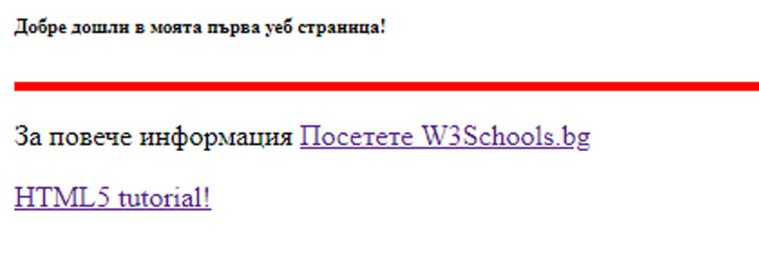
ВЪВЕДЕНИЕ В УЕБ ПРОГРАМИРАНЕТО – УПРАЖНЕНИЕ
Браузърът трябва да зареди:

Slide 38
ВЪВЕДЕНИЕ В УЕБ ПРОГРАМИРАНЕТО – УПРАЖНЕНИЕ
ЗАДАЙТЕ ВРЪЗКА КЪМ ИМЕЙЛ.
Въведете линка с желания имейл адрес:
<a href="mailto:m.bankovska@unibit.bg" title="e-mail">ас. М.Банковска</a>
СЪХРАНЕТЕ!

Slide 39
ВЪВЕДЕНИЕ В УЕБ ПРОГРАМИРАНЕТО – УПРАЖНЕНИЕ
ЗАДАЙТЕ ЦВЯТ НА ХИПЕРВРЪЗКИТЕ:
В style частта поставете следния код:
<style>
a:link{color: green;}
a:hover{color:#f106b7;
text-decoration: underline;}
</style>
* CSS кода от <style> </style> се поставя в <head> частта на html документа Ви.
СЪХРАНЕТЕ!

Slide 40
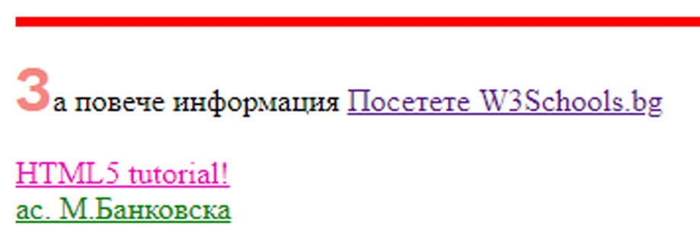
ВЪВЕДЕНИЕ В УЕБ ПРОГРАМИРАНЕТО – УПРАЖНЕНИЕ
Браузърът трябва да зареди:

Slide 41
ВЪВЕДЕНИЕ В УЕБ ПРОГРАМИРАНЕТО – УПРАЖНЕНИЕ
Добавете <blockquote> </blockquote> към някой параграф HTML кода, частта BODY:
<blockquote>
<p> Една от главните културни забележителности на града е музеят Прадо, основан от Мария-Изабела де Браганса, втората жена на Фердинанд VII. През 1819 г. музеят е преместен в сегашното си здание в качеството на Кралски музей. Зданието на музея е проектирано през 1785 г. от архитекта Хуан де Вилянуева, по поръчка на крал Карл III.</p>
</blockquote>
СЪХРАНЕТЕ!

Slide 42
ВЪВЕДЕНИЕ В УЕБ ПРОГРАМИРАНЕТО – УПРАЖНЕНИЕ
В style частта поставете следния код:
<style>
blockquote { font-weight: bold;
font-style: italic;
border-bottom: 1px solid #aaa;
border-top: 1px solid #aaa;
color: #006699; }
</style>
СЪХРАНЕТЕ!

Slide 43
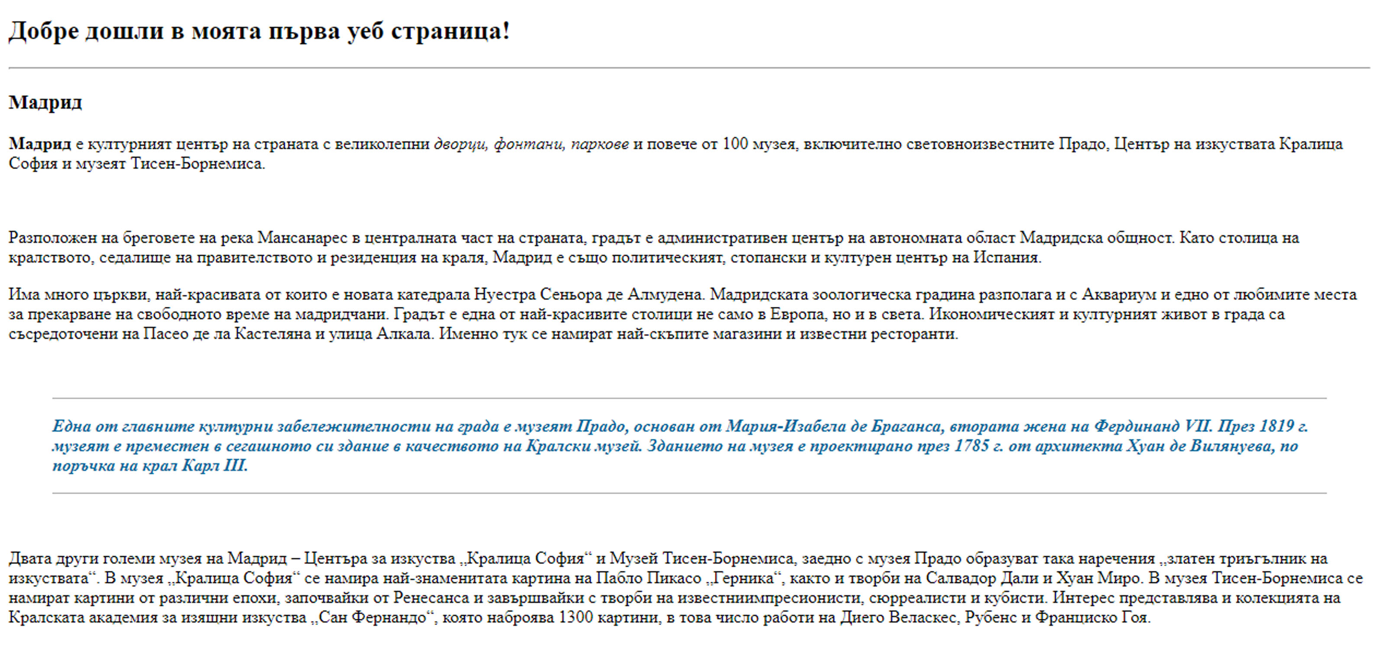
ВЪВЕДЕНИЕ В УЕБ ПРОГРАМИРАНЕТО – УПРАЖНЕНИЕ
Браузърът трябва да зареди:

Slide 44
ВЪВЕДЕНИЕ В УЕБ ПРОГРАМИРАНЕТО – УПРАЖНЕНИЕ
Нека направим заглавията с различен цвят:
В style частта поставете следния код:
<style>
h1{color: red;}
h2{color: #14a411;}
</style>
СЪХРАНЕТЕ!

Slide 45
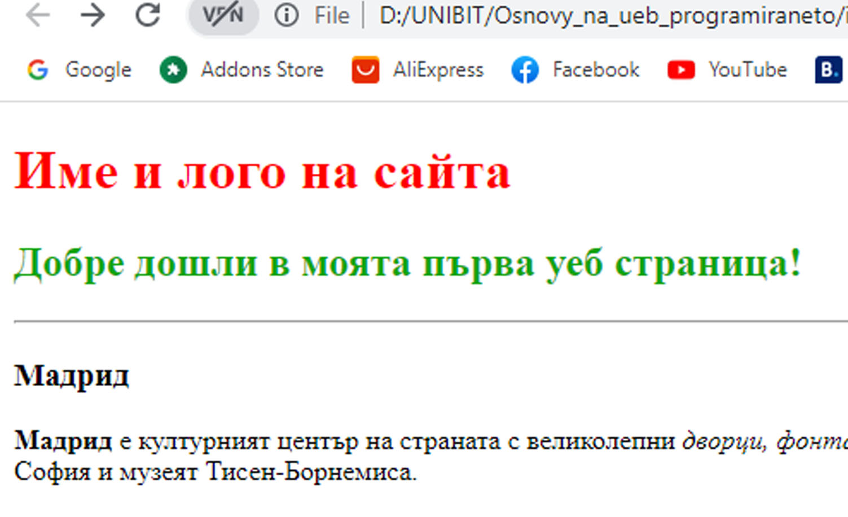
ВЪВЕДЕНИЕ В УЕБ ПРОГРАМИРАНЕТО – УПРАЖНЕНИЕ
Браузърът трябва да зареди:

Slide 46
ВЪВЕДЕНИЕ В УЕБ ПРОГРАМИРАНЕТО – УПРАЖНЕНИЕ
Нека направим заглавиeто по-интересно:
В body частта поставете следния код:
<h1 class="tlt">Име и лого на сайта</h1>
СЪХРАНЕТЕ!

Slide 47
ВЪВЕДЕНИЕ В УЕБ ПРОГРАМИРАНЕТО – УПРАЖНЕНИЕ
В style частта поставете следния код:
.tlt {text-align: center;
text-transform: uppercase;
background-color: yellow;
width:20px 0px 20px 0px;
box-shadow: 6px 6px 8px;
border-radius: 20px;
font-family: Verdana;
}
*За целта създаваме клас с наименование tlt към h1
СЪХРАНЕТЕ!

Slide 48
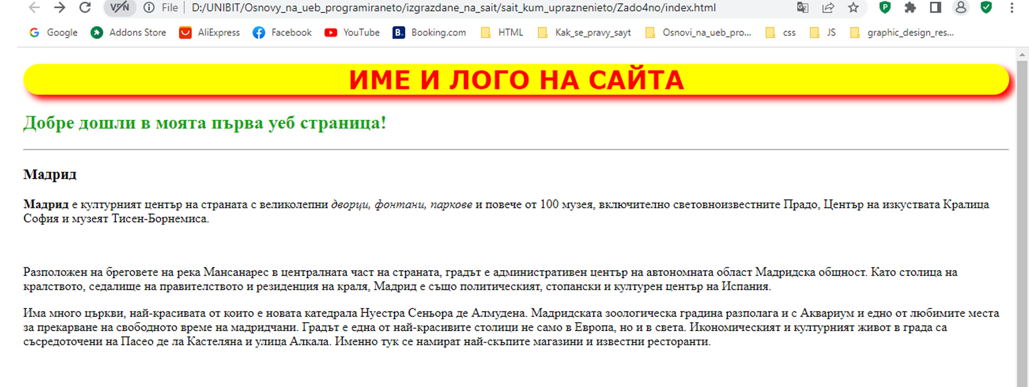
ВЪВЕДЕНИЕ В УЕБ ПРОГРАМИРАНЕТО – УПРАЖНЕНИЕ
Браузърът трябва да зареди:

Slide 49
ВЪВЕДЕНИЕ В УЕБ ПРОГРАМИРАНЕТО – УПРАЖНЕНИЕ
Нека зададем още стилове към параграфите, например:
В body частта поставете следния код:
<p class="txt1">Двата други големи музея на Мадрид – Центъра за изкуства „Кралица София“ и Музей Тисен-Борнемиса ...
</p>
СЪХРАНЕТЕ!

Slide 50
ВЪВЕДЕНИЕ В УЕБ ПРОГРАМИРАНЕТО – УПРАЖНЕНИЕ
В style частта нека дефинираме следния клас: Поставете кода:
.txt1{ font-family: Book Antiqua;
line-height: 180%;
text-align:justify;
border:2px double green;
overflow: auto;
padding: 20px}
СЪХРАНЕТЕ!

Slide 51
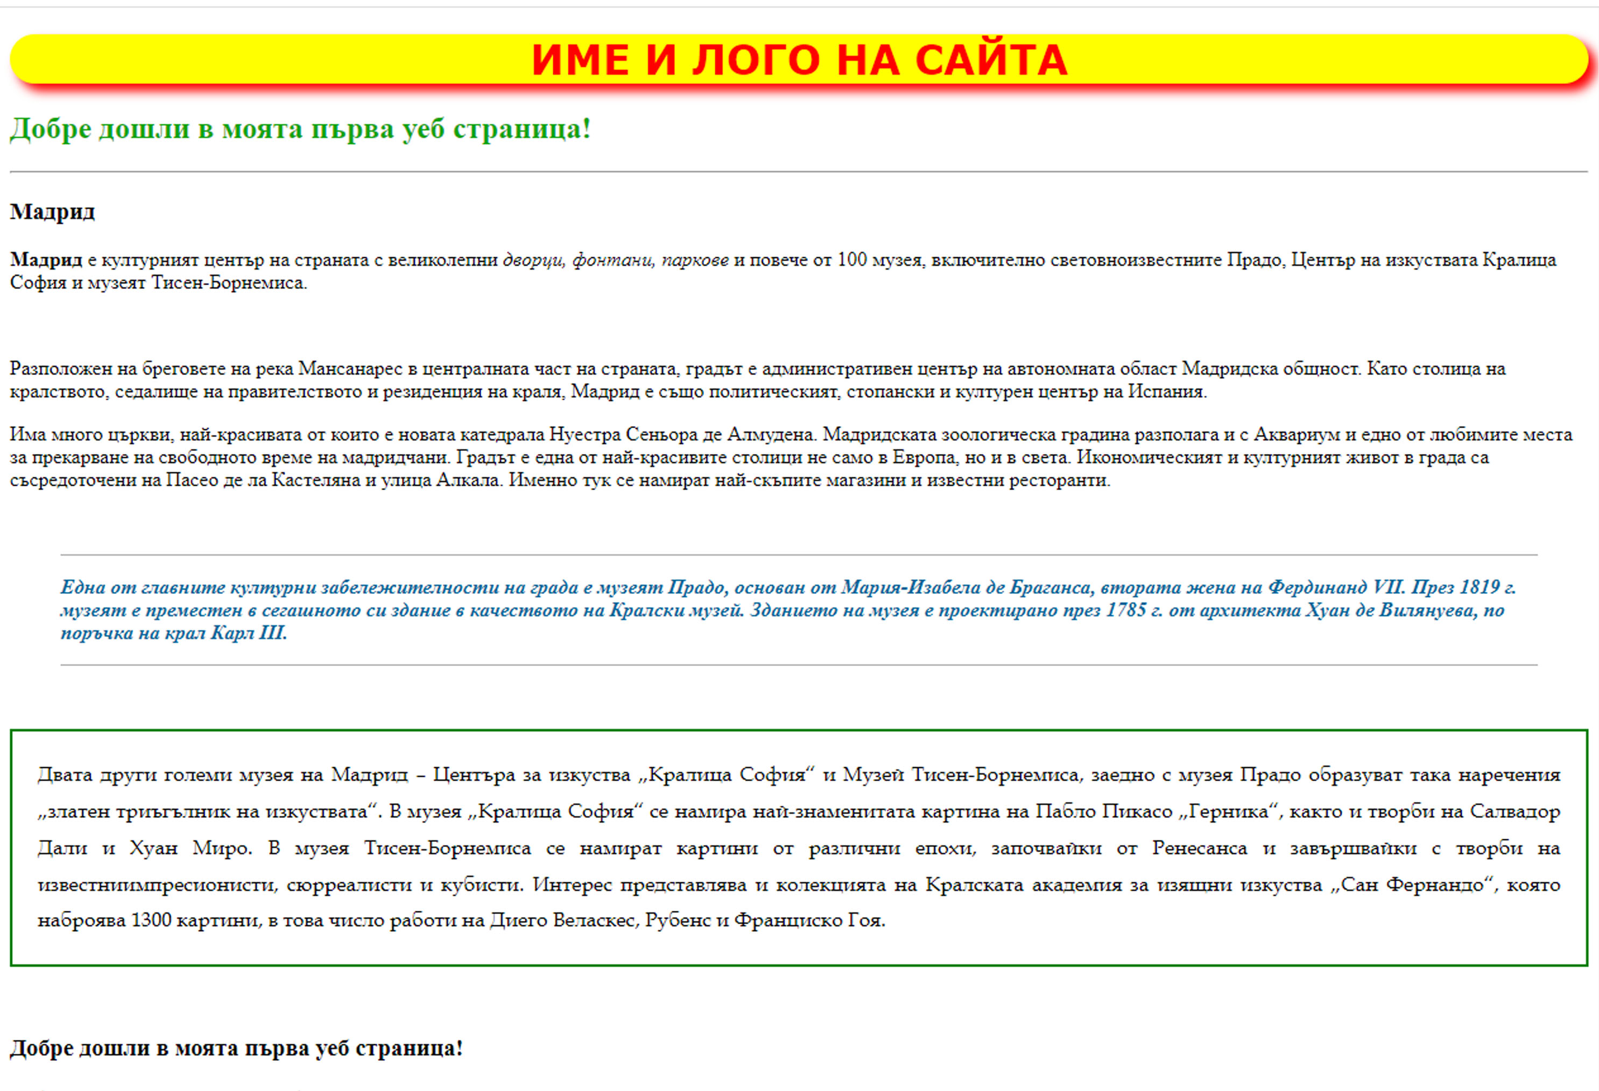
ВЪВЕДЕНИЕ В УЕБ ПРОГРАМИРАНЕТО – УПРАЖНЕНИЕ
Браузърът трябва да зареди:

Slide 52
ВЪВЕДЕНИЕ В УЕБ ПРОГРАМИРАНЕТО – УПРАЖНЕНИЕ
Нека зададем многоколонен текст:
В body частта поставете кода:
<p class="mcol">Разположен на …..</p>
СЪХРАНЕТЕ!

Slide 53
ВЪВЕДЕНИЕ В УЕБ ПРОГРАМИРАНЕТО – УПРАЖНЕНИЕ
В style частта поставете следния код:
.mcol {column-count: 3;
column-gap: 50px;
column-rule: 2px #F48580 double;
}
СЪХРАНЕТЕ!

Slide 54
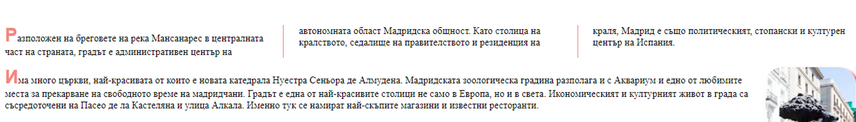
ВЪВЕДЕНИЕ В УЕБ ПРОГРАМИРАНЕТО – УПРАЖНЕНИЕ
Браузърът трябва да зареди:

Slide 55
ВЪВЕДЕНИЕ В УЕБ ПРОГРАМИРАНЕТО – УПРАЖНЕНИЕ
Нека зададем фон на страницата:
В style частта поставете следния код:
body {background-color:#c0fed7;}
СЪХРАНЕТЕ!

Slide 56
ВЪВЕДЕНИЕ В УЕБ ПРОГРАМИРАНЕТО – УПРАЖНЕНИЕ
Може да добавим картина за фон с намалено opacity.
За целта трябва да изтеглим изображението, което искаме и да зададем:
<style>
body {
background-image: url("prado.jpg");
opacity: 0.5;}
</style>
* името на картинката, която искаме да използваме

Slide 57
ВЪВЕДЕНИЕ В УЕБ ПРОГРАМИРАНЕТО – УПРАЖНЕНИЕ
<h4>Списъци</h4>
<ul>
<li>Мадрид</li>
<li>Барселона</li>
<li>Валенсия</li>
</ul>
<ol>
<li>море</li>
<li>слънце</li>
<li>храна</li>
</ol>
Нека зададем подреден и неподреден списъци:
В body частта поставете кода:
СЪХРАНЕТЕ!

Slide 58
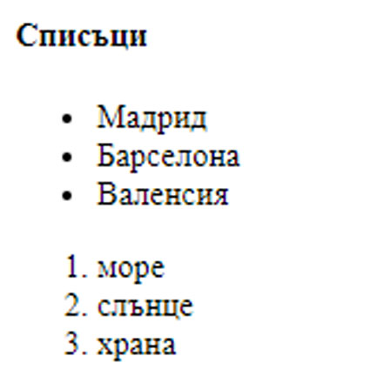
ВЪВЕДЕНИЕ В УЕБ ПРОГРАМИРАНЕТО – УПРАЖНЕНИЕ
Браузърът трябва да зареди:

Slide 59
ВЪВЕДЕНИЕ В УЕБ ПРОГРАМИРАНЕТО – УПРАЖНЕНИЕ
Атрибутът id – отнася се за точно конкретен елемент от страницата и кода:
В body частта поставете кода:
<h4>Списъци</h4>
<ul>
<li id="one">Мадрид</li> <li>Барселона</li>
<li>Валенсия</li>
</ul>
*В йерархията той е по-важен от CSS стила добавен към конкретен елемент.
СЪХРАНЕТЕ!

Slide 60
ВЪВЕДЕНИЕ В УЕБ ПРОГРАМИРАНЕТО – УПРАЖНЕНИЕ
В style частта поставете кода:
#one {font-family: Arial;
font-weight: bold;}
СЪХРАНЕТЕ!

Slide 61
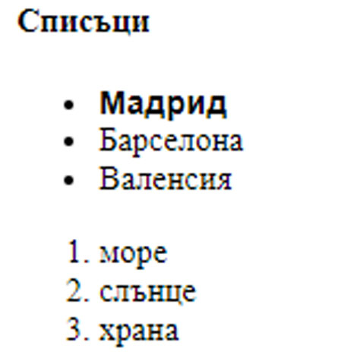
ВЪВЕДЕНИЕ В УЕБ ПРОГРАМИРАНЕТО – УПРАЖНЕНИЕ
Браузърът трябва да зареди:

Slide 62
ВЪВЕДЕНИЕ В УЕБ ПРОГРАМИРАНЕТО – УПРАЖНЕНИЕ
Нека зададем долни индекси в страницата:
В body частта поставете кода:
<p>H2O ; ax2+bx2=0</p>
<p> H <sub> 2 </sub>0 ; ax <sub> 2 </sub> > </p>
СЪХРАНЕТЕ!

Slide 63
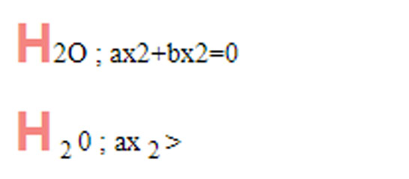
ВЪВЕДЕНИЕ В УЕБ ПРОГРАМИРАНЕТО – УПРАЖНЕНИЕ
Браузърът трябва да зареди:

Slide 64
ВЪВЕДЕНИЕ В УЕБ ПРОГРАМИРАНЕТО – УПРАЖНЕНИЕ
Нека зададем горни индекси в страницата:
В body частта поставете кода:
<p>H2O ; ax2+bx2=0</p>
<p> H <sup> 2 </sup>0 ; ax <sup> 2 </sup>+ bx <sup> 2 </sup>=0 </p>
СЪХРАНЕТЕ!

Slide 65
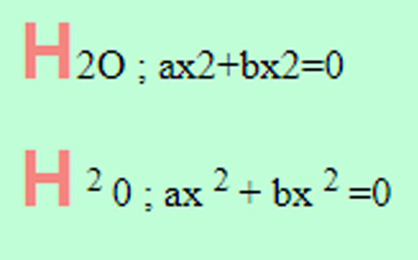
ВЪВЕДЕНИЕ В УЕБ ПРОГРАМИРАНЕТО – УПРАЖНЕНИЕ
Браузърът трябва да зареди:

Slide 66
ВЪВЕДЕНИЕ В УЕБ ПРОГРАМИРАНЕТО – УПРАЖНЕНИЕ
Нека зададем символи:
Кодовете на символите винаги започват с амперсанд (&) и завършват с точка и запетая (;).
Цифровите кодове винаги започват с амперсанд и диез (&#) и завършват с точка и запетая (;). Например кодът на популярния символ за авторско право © е &#169; . Същият символ може да се изпише и чрез амперсанд, следван от думата copy и точка и запетая – &copy;.

Slide 67
ВЪВЕДЕНИЕ В УЕБ ПРОГРАМИРАНЕТО – УПРАЖНЕНИЕ
Чрез ползването на кодовете за символи може да се представи и знакът за ударение в българския език. Например кодът a&#768; ще се изобрази като à. За да поставите ударение на някоя буква, след нея изписвате кода &#768;.
Резервираните за HTML символи като < и > също трябва да се поставят като кодове в HTML кода, когато искате те да се визуализират, а не да се интерпретират от уеб браузъра.

Slide 68
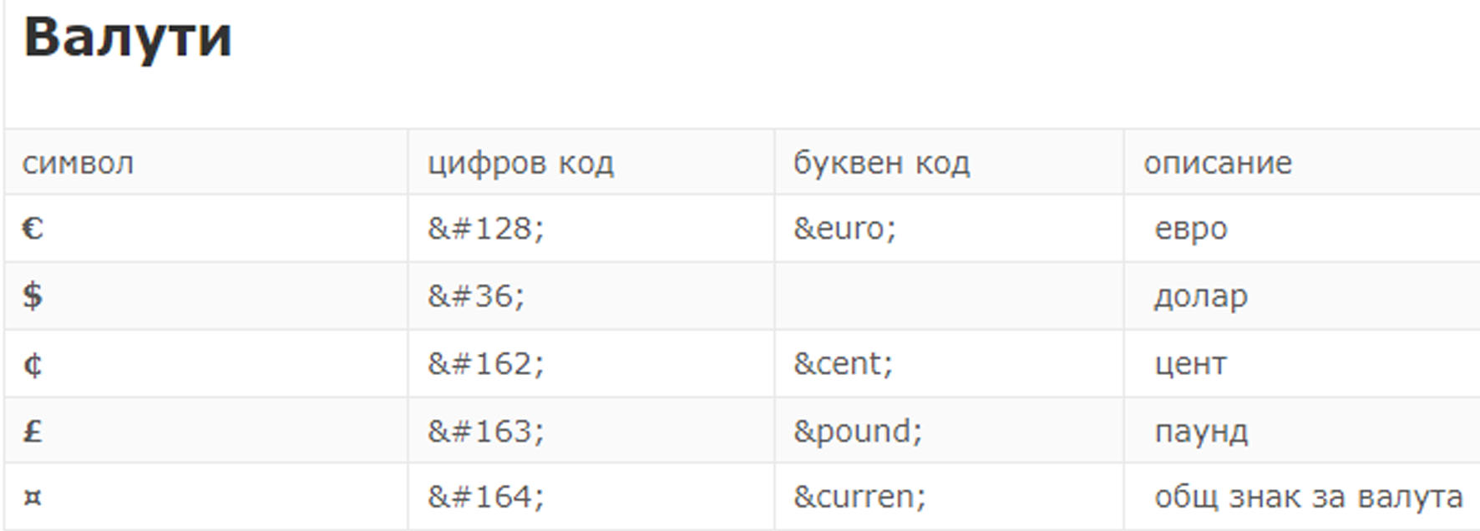
ВЪВЕДЕНИЕ В УЕБ ПРОГРАМИРАНЕТО – УПРАЖНЕНИЕ

Slide 69
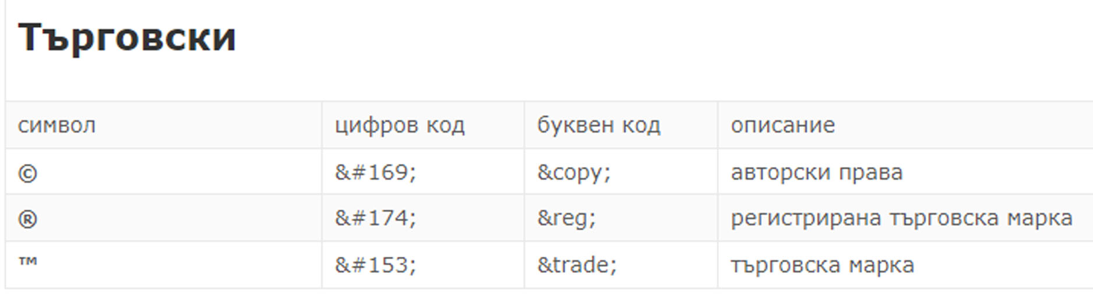
ВЪВЕДЕНИЕ В УЕБ ПРОГРАМИРАНЕТО – УПРАЖНЕНИЕ

Slide 70
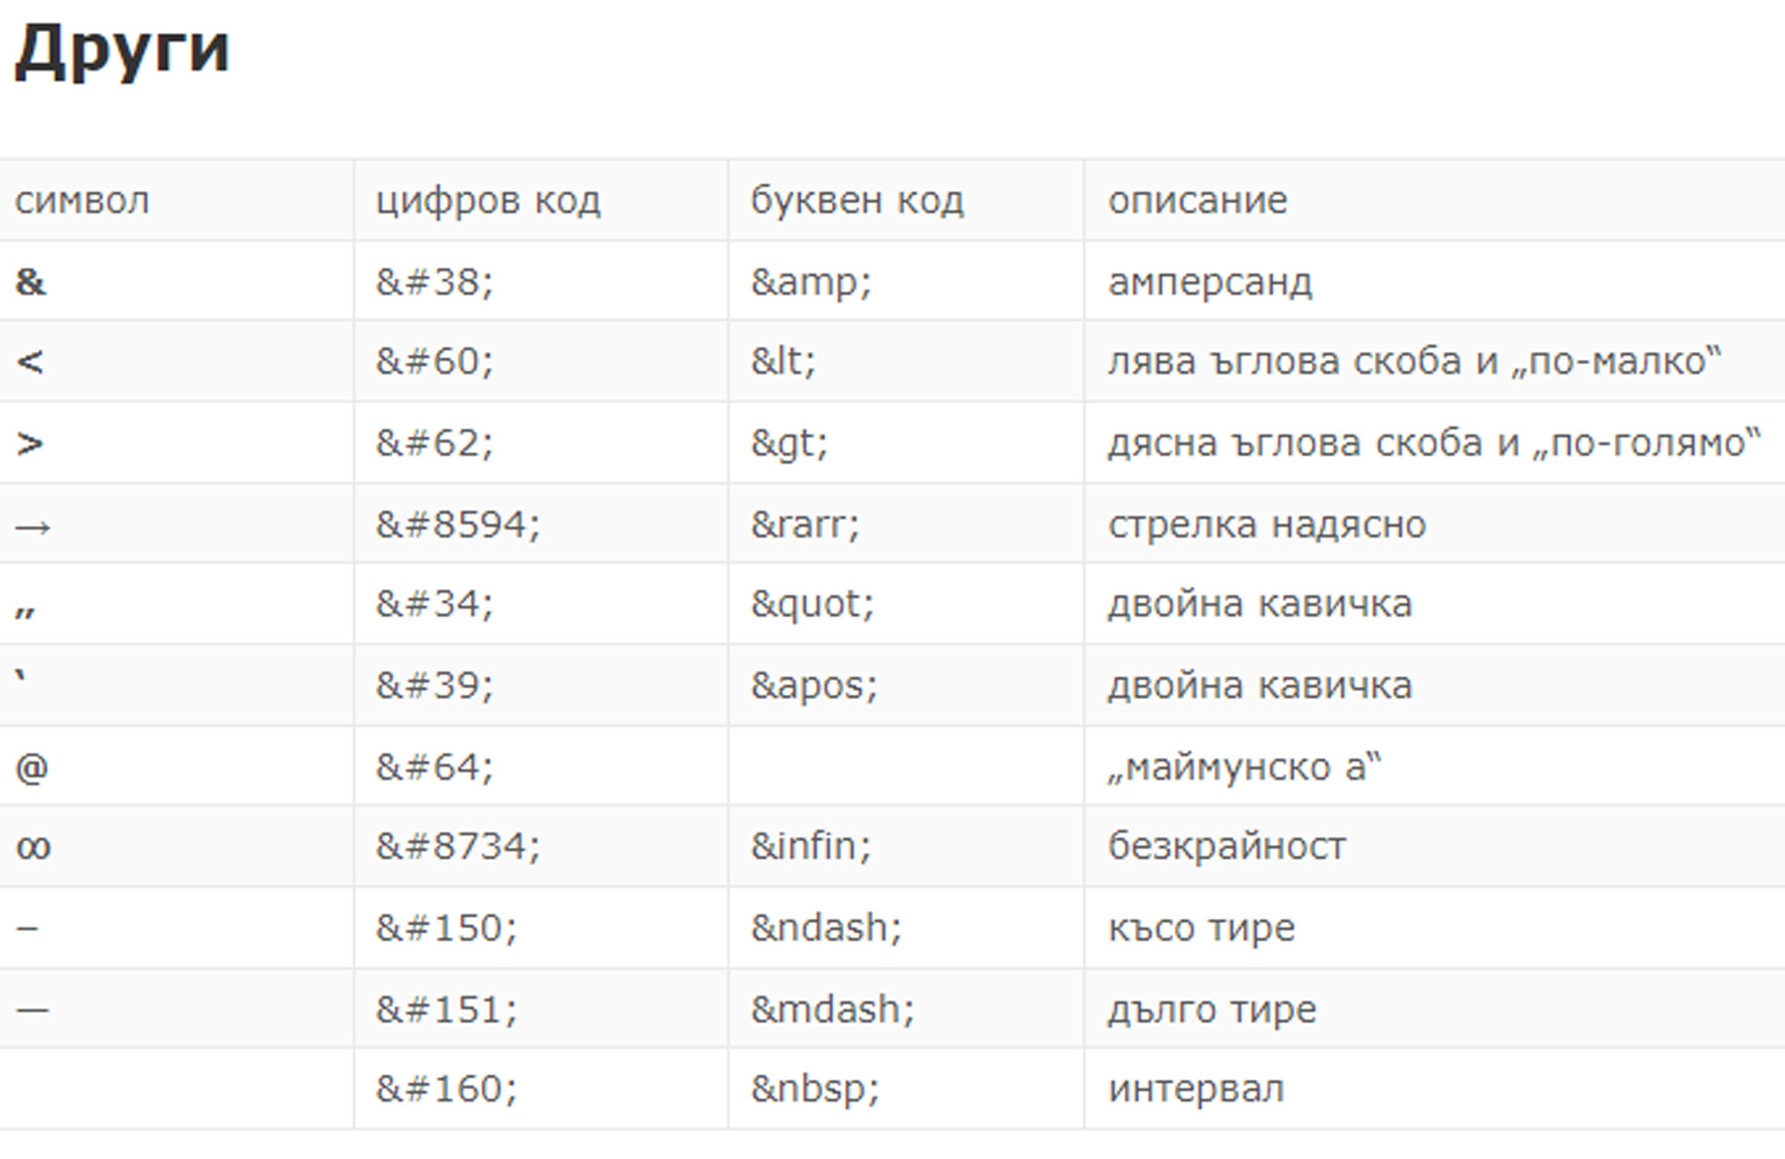

Slide 71

ВЪВЕДЕНИЕ В УЕБ ПРОГРАМИРАНЕТО – УПРАЖНЕНИЕ
Задайте някой от изброените символи:
В body частта поставете следния код:
<p>&#36</p>
Браузърът трябва да зареди:
СЪХРАНЕТЕ!

Slide 72
ВЪВЕДЕНИЕ В УЕБ ПРОГРАМИРАНЕТО – УПРАЖНЕНИЕ
Нека зададем всяка първа буква на параграфа да е голяма и цветна:
В style частта поставете кода:
p:first-letter { color: #F48580; font-weight: bold; font-size:30px; font-family: 'Helvetica', bold;}
СЪХРАНЕТЕ!

Slide 73
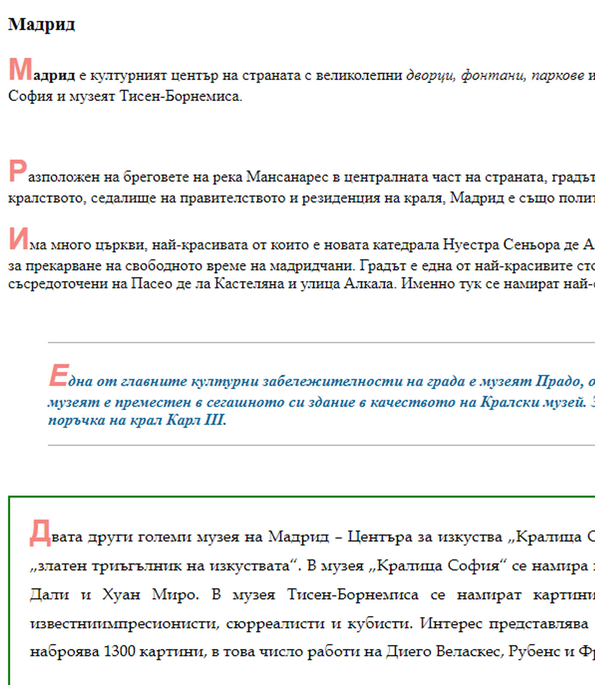
ВЪВЕДЕНИЕ В УЕБ ПРОГРАМИРАНЕТО – УПРАЖНЕНИЕ
Браузърът трябва да зареди:

Slide 74
<h5>Таблица!</h5>
<table border="1">
<caption>Заглавие на таблицата</caption>
<tr>
<th>Вид храна</th>
<th>Съставки</th>
</tr>
<tr>
<td>Пица</td>
<td>брашно,вода, мая, домати, сирене, шунка</td>
</tr>
<tr>
<td>Торта</td>
<td>брашно, яйца, мляко, масло, плодове</td>
</tr>
<tr>
<td> Спагети</td>
<td>спагени,домати,бекон, кайма, кашвал</td>
</tr>
</table>
Нека зададем таблица в страницата:
В body частта поставете кода:
СЪХРАНЕТЕ!

Slide 75
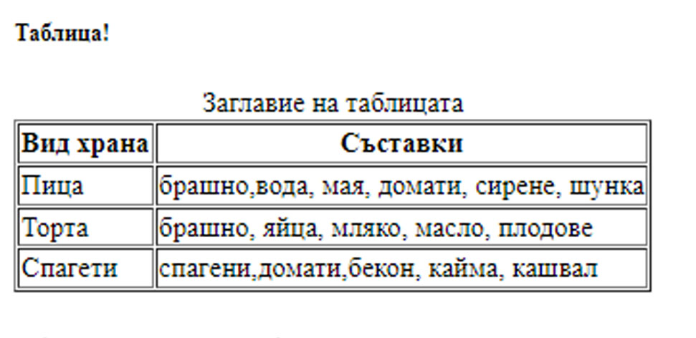
ВЪВЕДЕНИЕ В УЕБ ПРОГРАМИРАНЕТО – УПРАЖНЕНИЕ
Браузърът трябва да зареди:

Slide 76
ВЪВЕДЕНИЕ В УЕБ ПРОГРАМИРАНЕТО – УПРАЖНЕНИЕ
Нека зададем таблица в страницата:
В style поставете следния код, за да променим таблицата :
table {margin: auto; color: green;}
table, td{border: 2px green dotted; border-collapse: collapse; padding: 10px;}
tr:nth-child(even) {background-color:#FFFC99; color: navy;}
СЪХРАНЕТЕ!

Slide 77
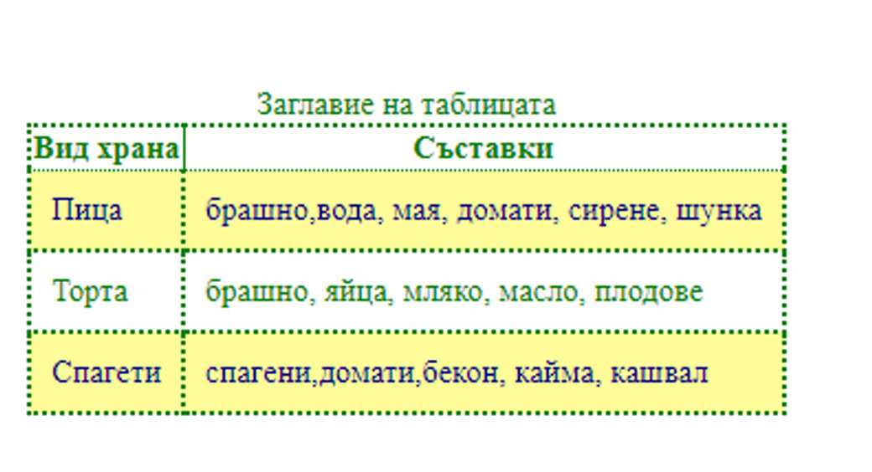
ВЪВЕДЕНИЕ В УЕБ ПРОГРАМИРАНЕТО – УПРАЖНЕНИЕ
Браузърът трябва да зареди:

Slide 78
ВЪВЕДЕНИЕ В УЕБ ПРОГРАМИРАНЕТО – УПРАЖНЕНИЕ
Поставяне на картинка в страницата и кода:
1. Изтеглете картинката във формат за препоръчване jpg / png
2. Преименувайте я по лесен за помнене и употреба начин спрямо проекта.
3. Синтаксис:
<img src="bear_small.jpg" alt= "Името на картинката" >

Slide 79
ВЪВЕДЕНИЕ В УЕБ ПРОГРАМИРАНЕТО – УПРАЖНЕНИЕ
Нека зададем картинка в таблицата:
В body частта оставете кода:
<tr>
<td >Торта <image src="torta.jpg"> </td>
<td>брашно, яйца, мляко, масло, плодове</td>
</tr>
СЪХРАНЕТЕ!

Slide 80
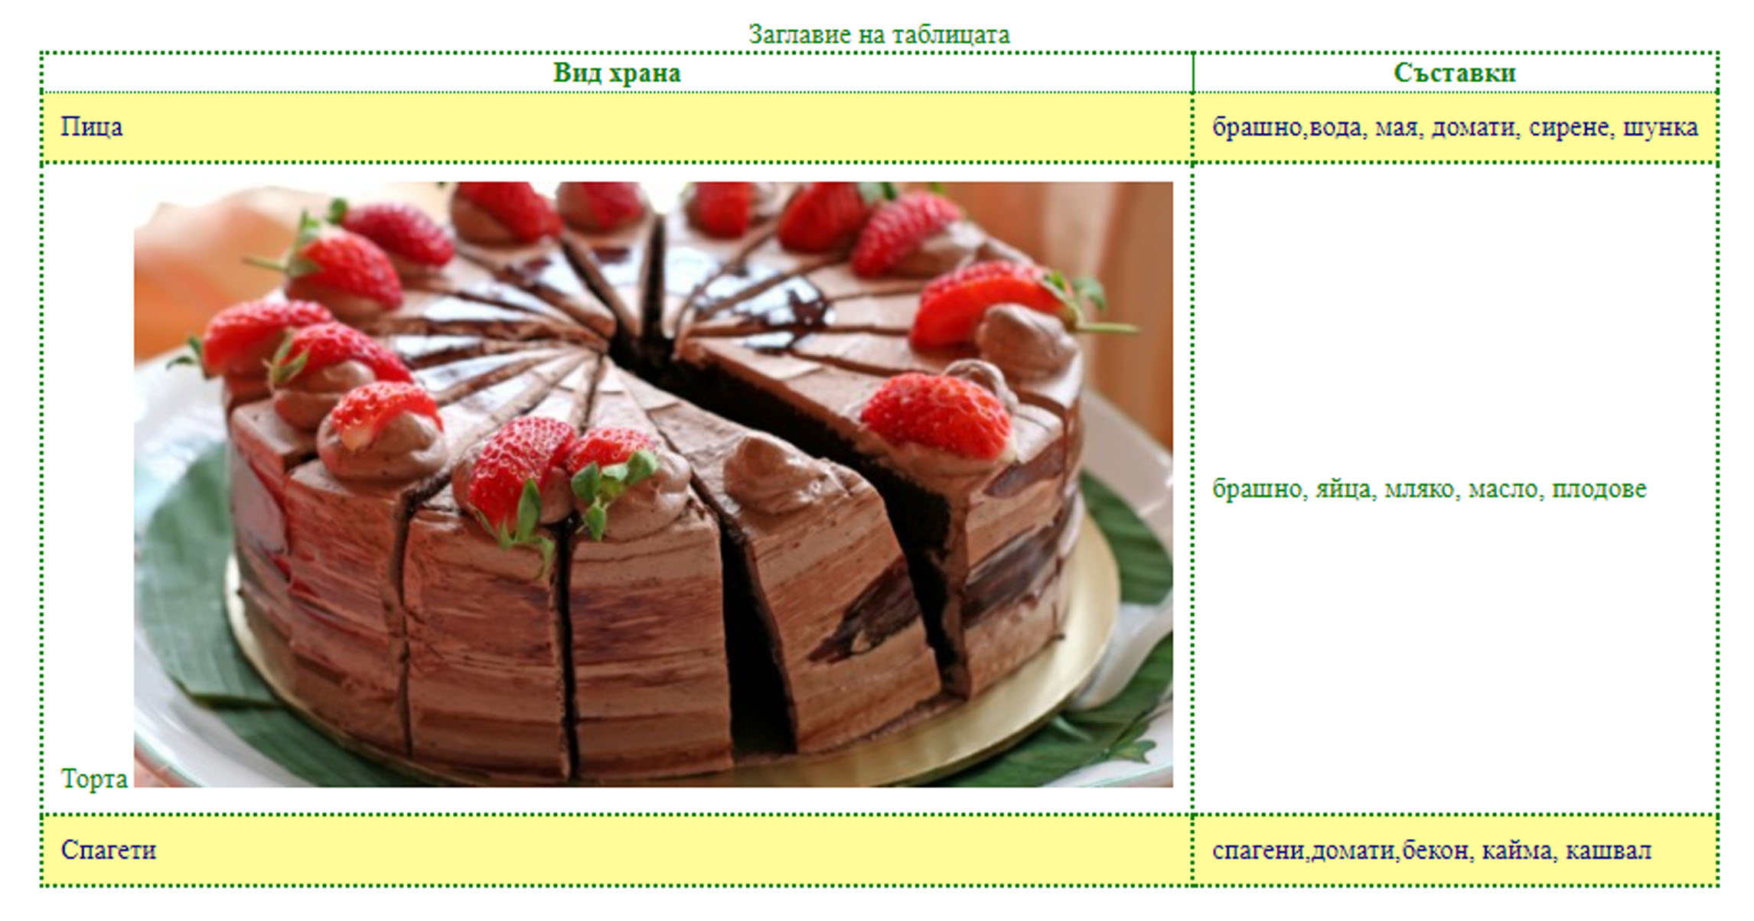
ВЪВЕДЕНИЕ В УЕБ ПРОГРАМИРАНЕТО – УПРАЖНЕНИЕ
Браузърът трябва да зареди:

Slide 81
ВЪВЕДЕНИЕ В УЕБ ПРОГРАМИРАНЕТО – УПРАЖНЕНИЕ
Поставяне следния код в body частта, в някои етап от параграфа :
<p>Има много църкви, най-красивата от които е новата катедрала Нуестра Сеньора де Алмудена.<img src="bear_small.jpg" alt="Bear eat strawbery">
Мадридската зоологическа градина разполага и с Аквариум и едно от любимите места за прекарване на свободното време на мадридчани. </p>

Slide 82
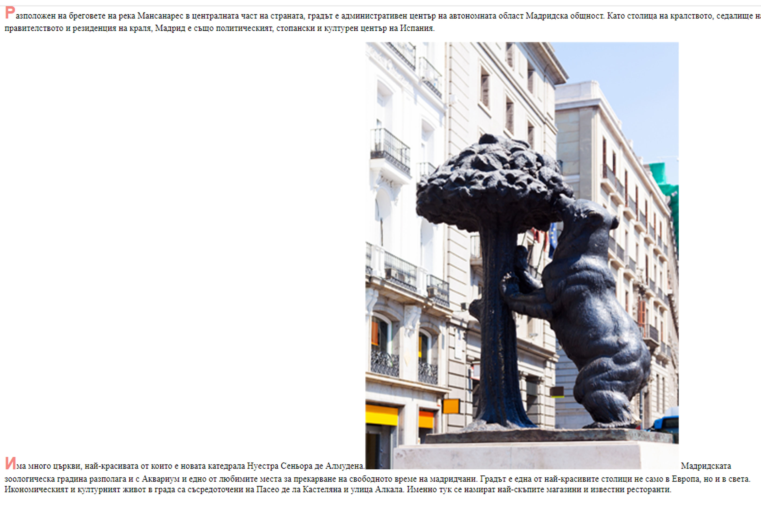
ВЪВЕДЕНИЕ В УЕБ ПРОГРАМИРАНЕТО – УПРАЖНЕНИЕ
Браузърът трябва да зареди:

Slide 83
ВЪВЕДЕНИЕ В УЕБ ПРОГРАМИРАНЕТО – УПРАЖНЕНИЕ
За да променим размерите й поставете кода:
<img src="bear_small.jpg" alt="Bear eat strawbery"
width="150" height="200" class="right">

Slide 84
ВЪВЕДЕНИЕ В УЕБ ПРОГРАМИРАНЕТО – УПРАЖНЕНИЕ
В style поставете:
.right{ float:right;
margin-left: 20px;
border-radius:30px;
box-shadow: 4px 4px 5px red;}
СЪХРАНЕТЕ!

Slide 85
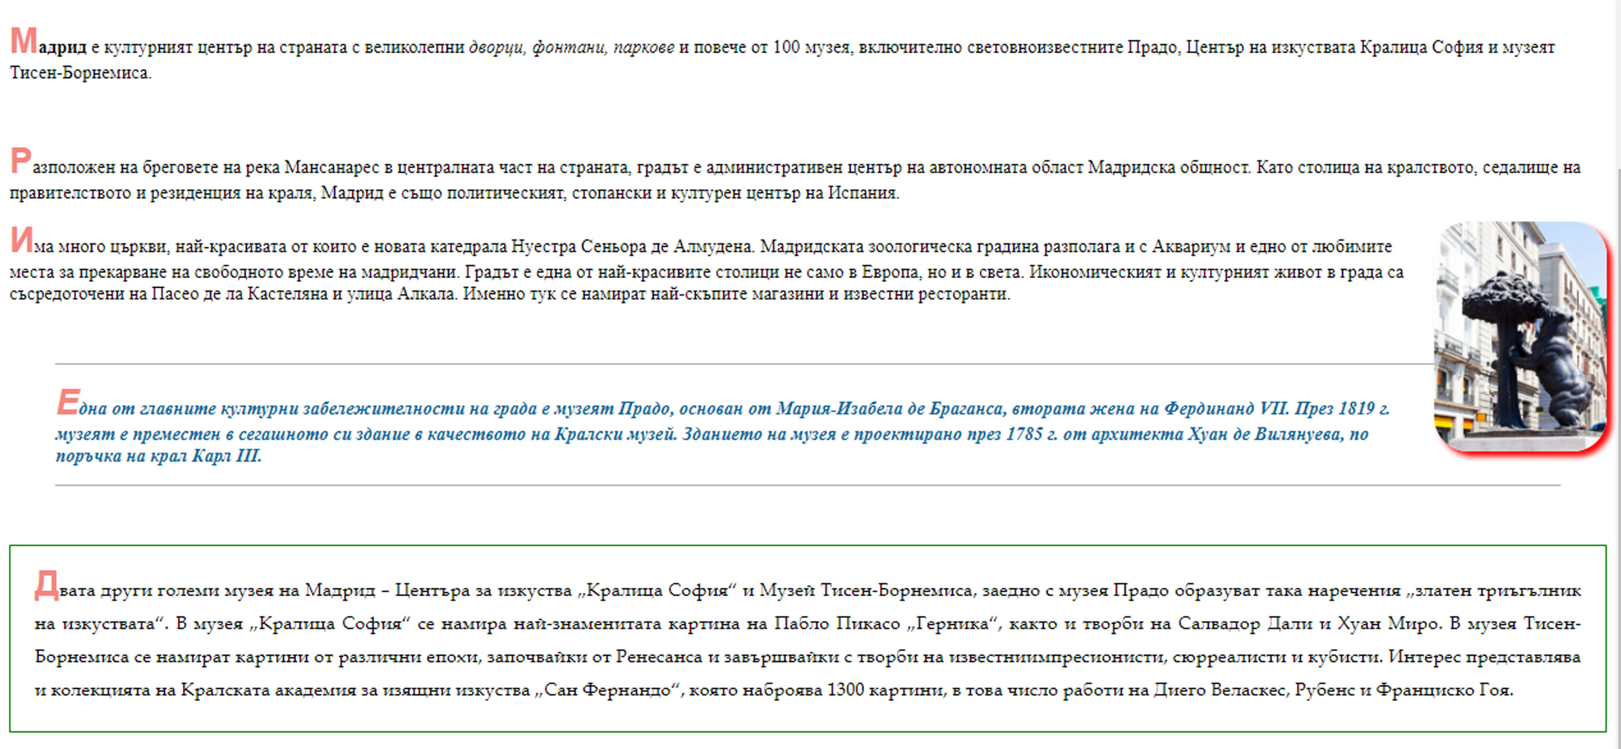
ВЪВЕДЕНИЕ В УЕБ ПРОГРАМИРАНЕТО – УПРАЖНЕНИЕ
Браузърът трябва да зареди:

Slide 86
ВЪВЕДЕНИЕ В УЕБ ПРОГРАМИРАНЕТО – УПРАЖНЕНИЕ
ЗАДАЙТЕ КАРТИНКА КАТО ХИПЕРВРЪЗКА:
Въвеждаме:
<a href="https://en.wikipedia.org/wiki/Parque_del_Buen_Retiro,_Madrid"><img src="retirosmall.jpg" /></a>
Адресът на уеб страницата, към която искаме да води линка.
Името на картинката, която ще използваме за хипервръзка
СЪХРАНЕТЕ!

Slide 87
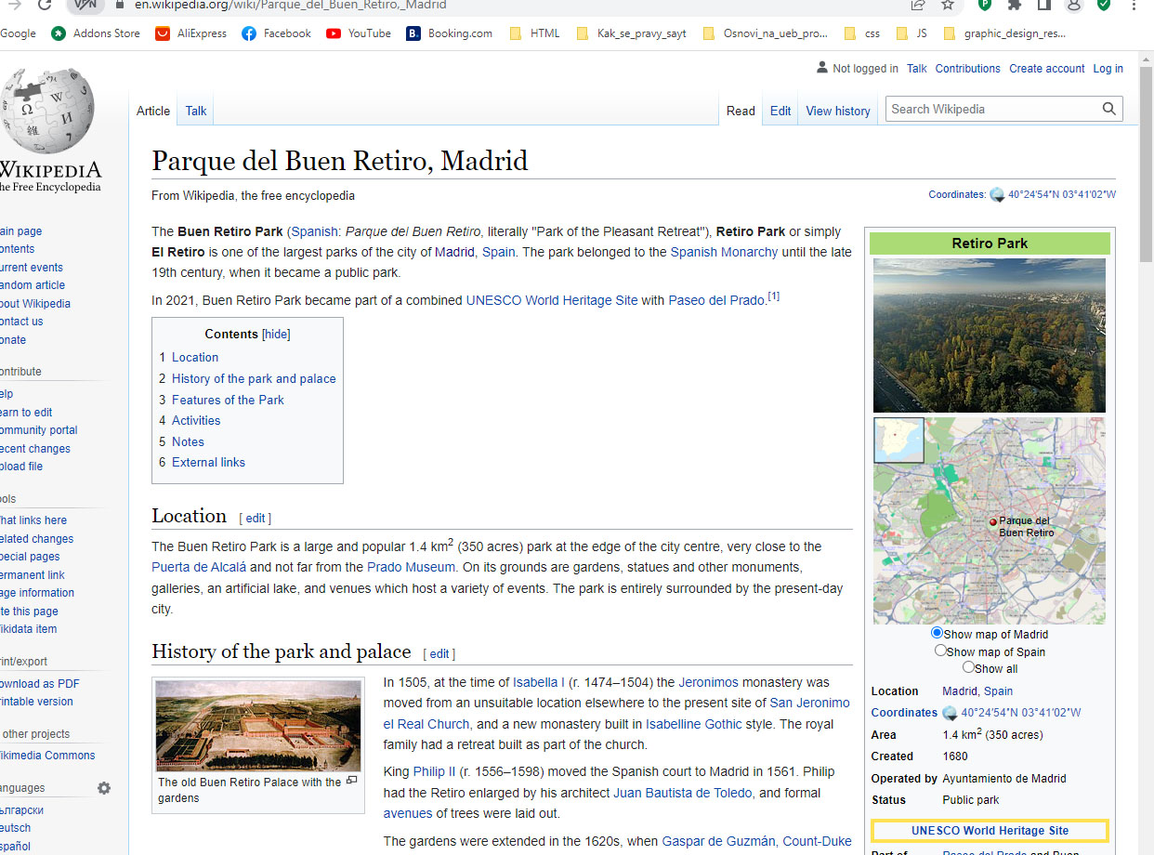
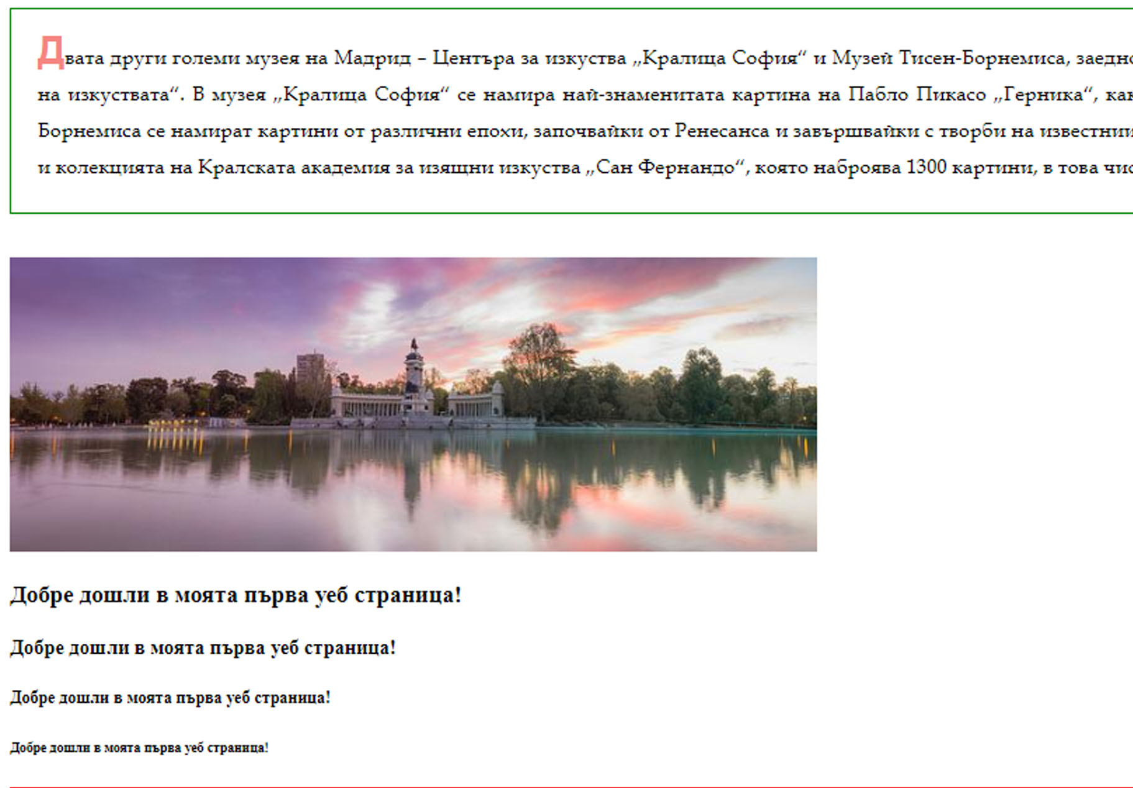
ВЪВЕДЕНИЕ В УЕБ ПРОГРАМИРАНЕТО – УПРАЖНЕНИЕ
Браузърът трябва да зареди:

Slide 88
ВЪВЕДЕНИЕ В УЕБ ПРОГРАМИРАНЕТО – УПРАЖНЕНИЕ
Използване на figure и figcaption
Използвайте елемент <figure>, за да маркирате снимка в документ, и
елемент <figcaption>, за да дефинирате надпис за снимката.
<figure> <img src="prado.jpg" alt=“Prado" style="width:100%"> <figcaption>Fig.1 – Prado museum.</figcaption> </figure>
Синтаксис:

Slide 89
ВЪВЕДЕНИЕ В УЕБ ПРОГРАМИРАНЕТО – УПРАЖНЕНИЕ
НЕКА ОПИТАМЕ ЗАЕДНО:
Изтеглете изображение по Ваш избор.
Преименувайте го по подходящ начин.
СЪХРАНЕТЕ!

Slide 90
ВЪВЕДЕНИЕ В УЕБ ПРОГРАМИРАНЕТО – УПРАЖНЕНИЕ
НЕКА ОПИТАМЕ ЗАЕДНО:
В секцията body поставете следния код:
<figure> <image src="prado.jpg" width="500" height="250"> <figcaption>Fig.1 – Prado museum.</figcaption></figure>
СЪХРАНЕТЕ!

Slide 91
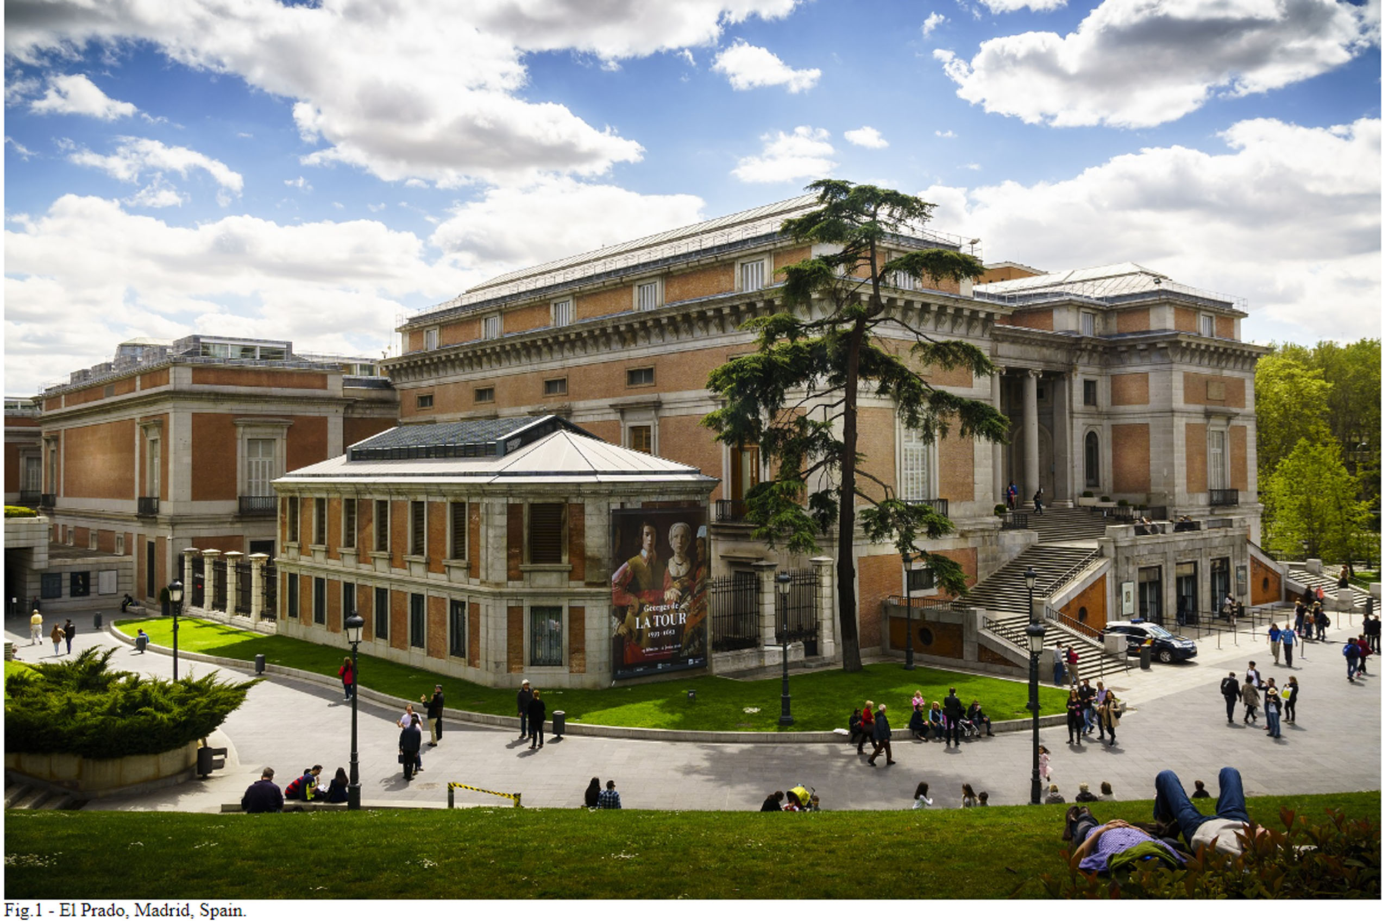
ВЪВЕДЕНИЕ В УЕБ ПРОГРАМИРАНЕТО – УПРАЖНЕНИЕ
Браузърът трябва
да зареди:
СПРАВИХТЕ
ЛИ СЕ? ☺

Slide 92
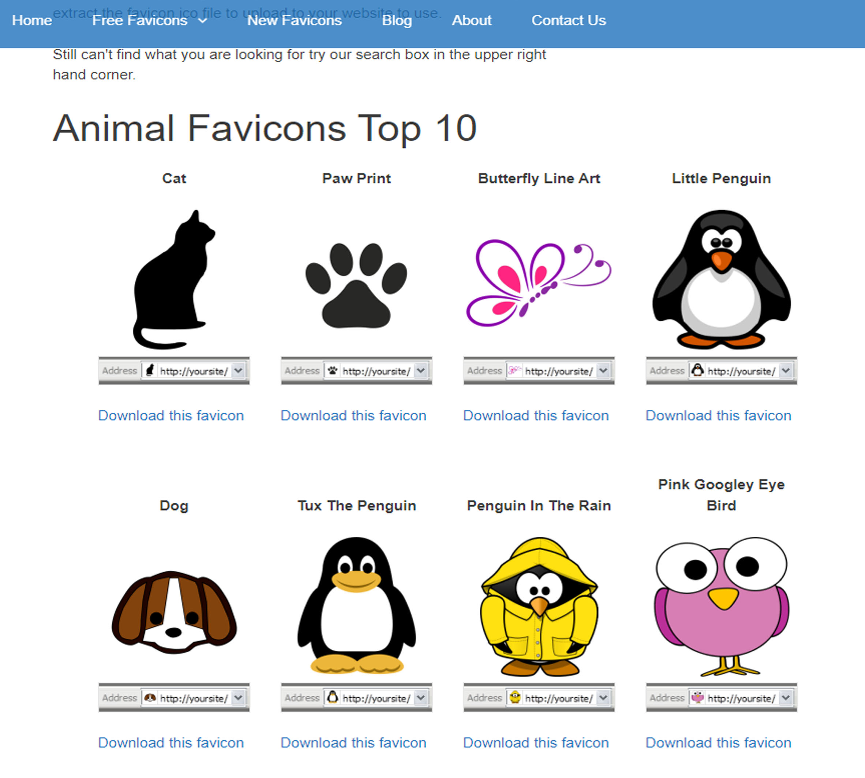
ВЪВЕДЕНИЕ В УЕБ ПРОГРАМИРАНЕТО – УПРАЖНЕНИЕ
Добавяне на фавикона символи в html кода :
https://www.freefavicon.com/freefavicons/
https://www.favicon-generator.org/search/
16 x 16 px * .ico
<link rel="icon" type="image/x-icon" href="images/favicon.ico">
Или:
<link rel="shortcut icon" href="my_favicon.ico">
<link rel="icon" href="icon.gif" type="image/gif" sizes="16x16">
<link rel="icon" href="icon.png" type="image/png" sizes="16x16">

Slide 93
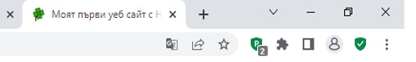
ВЪВЕДЕНИЕ В УЕБ ПРОГРАМИРАНЕТО – УПРАЖНЕНИЕ
Браузърът трябва да зареди:

Slide 94
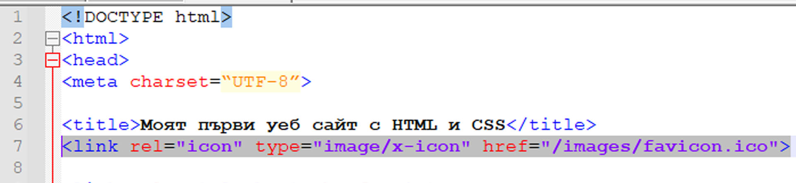
ВЪВЕДЕНИЕ В УЕБ ПРОГРАМИРАНЕТО – УПРАЖНЕНИЕ
За целта изтеглете изображение, нека да е в нужния размер или вие го създайте допълнително.
В head частта в html кода поставете :
<link rel="shortcut icon" type="image/x-icon" href="images/favicon.ico">
*favicon.ico
Е името на фавиконата Ви и формата, в който е запаметена в компютъра Ви
*Пътя до вашата фавикона, променете и името
според това, как е наименувана вашата такава.

Slide 95
ВЪВЕДЕНИЕ В УЕБ ПРОГРАМИРАНЕТО – УПРАЖНЕНИЕ
Нека поставим видео от УouTube в страницата:
Намерете видео в Интернет
Задайте му SHARE от бутона под него
След това задайте EMBED и копирайте кода в body частта директно.

Slide 96
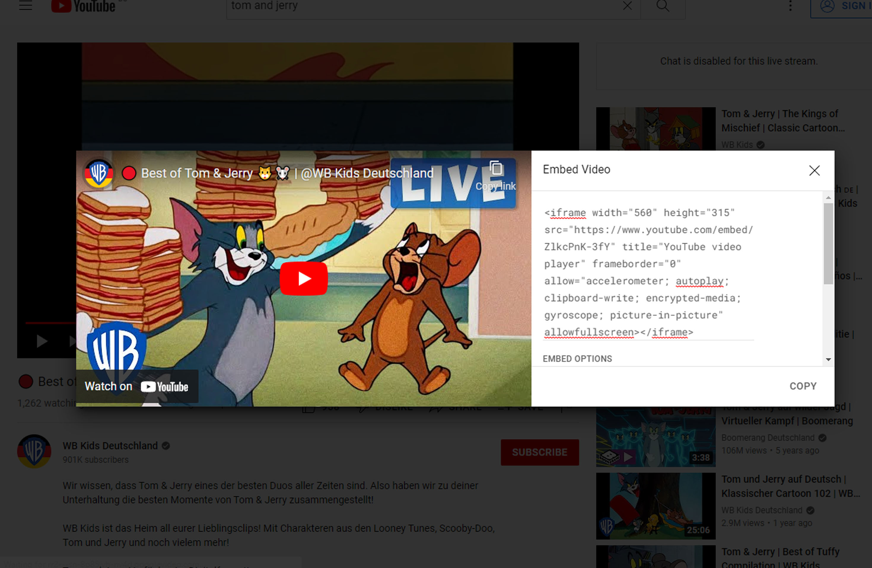

Slide 97
ВЪВЕДЕНИЕ В УЕБ ПРОГРАМИРАНЕТО – УПРАЖНЕНИЕ
В body частта поставете кода:
<iframe width="560" height="315" src="https://www.youtube.com/embed/ZlkcPnK-3fY" title="YouTube video player" frameborder="0" allow="accelerometer; autoplay; clipboard-write; encrypted-media; gyroscope; picture-in-picture" allowfullscreen></iframe>

Slide 98
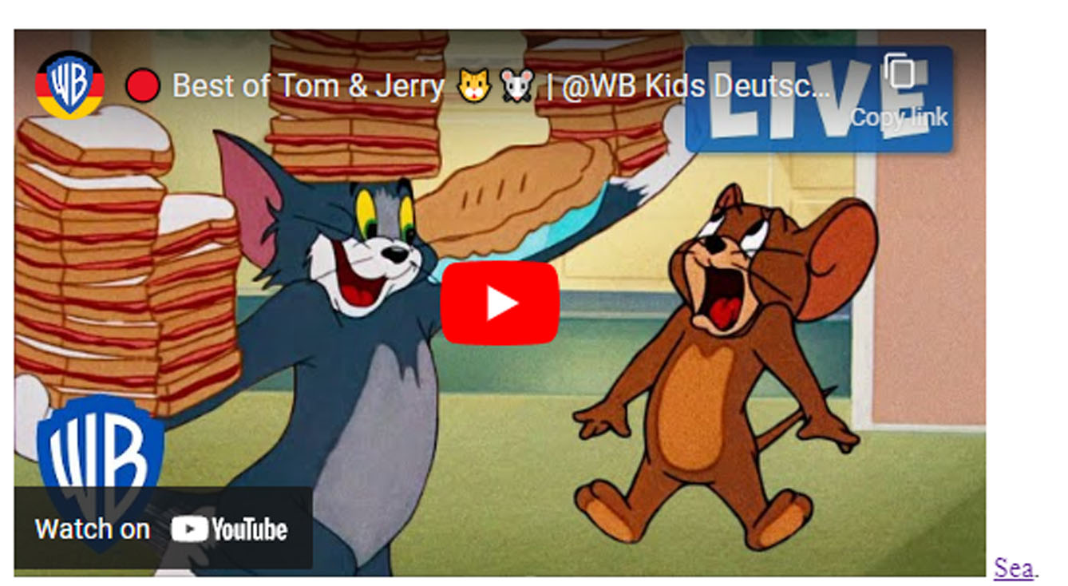
ВЪВЕДЕНИЕ В УЕБ ПРОГРАМИРАНЕТО – УПРАЖНЕНИЕ
Браузърът трябва да зареди:

Slide 99
ВЪВЕДЕНИЕ В УЕБ ПРОГРАМИРАНЕТО – УПРАЖНЕНИЕ
Може да го зададете и като хипервръзка в body частта като копирате и поставите кода:
<a href="https://youtu.be/blAB_JqAJNw" target="_blank">Sea</a>.

Slide 100

ВЪВЕДЕНИЕ В УЕБ ПРОГРАМИРАНЕТО – УПРАЖНЕНИЕ
ДОПЪЛНИТЕЛНА ИНФОРМАЦИЯ
Нека поставим Google
maps в страницата:
За целта в Google Maps избираме адреса, който искаме да фигурира на картата ни и го копираме.

Slide 101
ВЪВЕДЕНИЕ В УЕБ ПРОГРАМИРАНЕТО – УПРАЖНЕНИЕ
НЕКА ОПИТАМЕ ЗАЕДНО:
В body частта поставете :
Тук поставяме копирания адрес:
<div align="center">
Вградена GoogleMaps карта<br>
<iframe src="https://www.google.com/maps/embed?pb=!1m14!1m8!1m3!1d2933.22287150151!2d23.3679404!3d42.6778211!3m2!1i1024!2i768!4f13.1!3m3!1m2!1s0x40aa85dce903bccb%3A0x845bc588b7b637ea!2z0KPQvdC40LLQtdGA0YHQuNGC0LXRgiDQv9C-INCx0LjQsdC70LjQvtGC0LXQutC-0LfQvdCw0L3QuNC1INC4INC40L3RhNC-0YDQvNCw0YbQuNC-0L3QvdC4INGC0LXRhdC90L7Qu9C-0LPQuNC4IC0g0YHQs9GA0LDQtNCwIDI!5e0!3m2!1sbg!2sbg!4v1536613459610" width="600" height="450" frameborder="0" style="border:0" allowfullscreen=""></iframe>
</div>
СЪХРАНЕТЕ!

Slide 102

ВЪВЕДЕНИЕ В УЕБ ПРОГРАМИРАНЕТО – УПРАЖНЕНИЕ
Браузърът трябва да зареди:
*Заглавието може да се коригира като позиция, например чрез:
div align="center">
<h4 align="left">Вградена GoogleMaps карта</h4>

Slide 103
ВЪВЕДЕНИЕ В УЕБ ПРОГРАМИРАНЕТО – УПРАЖНЕНИЕ
ДОПЪЛНИТЕЛНА ИНФОРМАЦИЯ
Нека галерия от снимки в страницата:
НЕКА ОПИТАМЕ ЗАЕДНО:
Изтеглете снимките, които искате да ползвате /повече от две/.
Задайте кода както следва в тялото на документа, използвайте <div> елемент:

Slide 104
<div class="gallery">
<a target="_blank" href="images/a.jpg">
<img src="images/a.jpg" alt="Cadiz" width=„600" height="400">
</a>
<div class="desc">Кадис</div>
</div>
<div class="gallery">
<a target="_blank" href="images/b.jpg">
<img src="images/b.jpg" alt="Granada" width="600" height="400">
</a>
<div class="desc">Гранада</div>
</div>
В body частта поставете :

Slide 105
<div class="gallery">
<a target="_blank" href="images/c.jpg">
<img src="images/c.jpg" alt="Valencia" width="600" height="400">
</a>
<div class="desc">Валенсия</div>
</div>
<div class="gallery">
<a target="_blank" href="images/d.jpg">
<img src="images/d.jpg" alt="Sea" width="600" height="400">
</a>
<div class="desc">Море</div>
</div>
Продължаваме в body частта за другите снимки :

Slide 106
ВЪВЕДЕНИЕ В УЕБ ПРОГРАМИРАНЕТО – УПРАЖНЕНИЕ
В style поставете:
div.gallery { margin: 50px; border: 1px solid #ccc;
float: left; width: 200px;}
div.gallery:hover { border: 1px solid #F48580;}
div.gallery img { width: 100%; height: auto;}
div.desc { padding: 20px; text-align: center;}
СЪХРАНЕТЕ!

Slide 107

ВЪВЕДЕНИЕ В УЕБ ПРОГРАМИРАНЕТО – УПРАЖНЕНИЕ
Браузърът трябва да зареди:

Slide 108
ВЪВЕДЕНИЕ В УЕБ ПРОГРАМИРАНЕТО – УПРАЖНЕНИЕ
Нека зададем навигационно меню в горната част на страницата:
В body частта поставете кода – може и най-горе на секцията под h1 :
<div id="navigation">
<ul>
<li><a href="index.html" id="current">За нас</a></li>
<li><a href="page2.html" >Контакти</a></li>
</ul>
</div>
СЪХРАНЕТЕ!

Slide 109
ВЪВЕДЕНИЕ В УЕБ ПРОГРАМИРАНЕТО – УПРАЖНЕНИЕ
В style частта поставете кода:
#navigation {float: left; width: 100%; background: #0B4353;}
#navigation ul{margin: 0; padding: 0;}
#navigation ul li {list-style-type: none; display: inline;}
#navigation li a {display: block; float: left; text-decoration: none;
font: 13px Arial, Helvetica, sans-serif; text-transform: uppercase;
padding: 5px 10px; color: #FFFF33; border-right: 1px solid #fff;}
#navigation li a:hover {background: #FFCC00; color: red; }
СЪХРАНЕТЕ!

Slide 110

ВЪВЕДЕНИЕ В УЕБ ПРОГРАМИРАНЕТО – УПРАЖНЕНИЕ
Браузърът трябва да зареди:

Slide 111
Различни курсори на мишката.
ВЪВЕДЕНИЕ В УЕБ ПРОГРАМИРАНЕТО – УПРАЖНЕНИЕ
https://www.w3schools.com/cssref/tryit.asp?filename=trycss_cursor
* Тук може да харесате и изберете различни курсори като ефект

Slide 112
ВЪВЕДЕНИЕ В УЕБ ПРОГРАМИРАНЕТО – УПРАЖНЕНИЕ
НЕКА ОПИТАМЕ ЗАЕДНО:
В body частта поставете следния код:
<p class="alias">alias</p>
<p class="zoom-in">zoom-in</p>
<p class="pointer">pointer</p>
СЪХРАНЕТЕ!

Slide 113


ВЪВЕДЕНИЕ В УЕБ ПРОГРАМИРАНЕТО – УПРАЖНЕНИЕ
Браузърът трябва да зареди:
СПРАВИХТЕ ЛИ СЕ? ☺

Slide 114
ВЪВЕДЕНИЕ В УЕБ ПРОГРАМИРАНЕТО – УПРАЖНЕНИЕ
Нека поставим лого и зададем хедър, в случай, че искаме да променим направеното до момента:
НЕКА ОПИТАМЕ ЗАЕДНО:
В body частта поставете следния код:
* Преди това изтеглете желаното изображение за лого.

Slide 115
ВЪВЕДЕНИЕ В УЕБ ПРОГРАМИРАНЕТО – УПРАЖНЕНИЕ
В body частта поставете:
<header>
<img src="logo.png" width="150" height="150" >
</header>
В style частта поставете:
header{background-color:#FFFC99;padding:10px 15px;text-align:center; height:170px;}
СЪХРАНЕТЕ!

Slide 116

ВЪВЕДЕНИЕ В УЕБ ПРОГРАМИРАНЕТО – УПРАЖНЕНИЕ
Браузърът трябва да зареди:

Slide 117
ВЪВЕДЕНИЕ В УЕБ ПРОГРАМИРАНЕТО – УПРАЖНЕНИЕ
НЕКА ОПИТАМЕ ЗАЕДНО:
В body частта поставете следния код:
<footer>© copyright w3schools.com</footer>
В style частта поставете :
footer{background-color:#50f9a0; text- align:center; padding:10px; margin-top:7px; color: black; font-size:0.8em;}
</style>
СЪХРАНЕТЕ!

Slide 118

ВЪВЕДЕНИЕ В УЕБ ПРОГРАМИРАНЕТО – УПРАЖНЕНИЕ
СПРАВИХТЕ ЛИ СЕ? ☺
Браузърът трябва да зареди:

Slide 119
ВЪВЕДЕНИЕ В УЕБ ПРОГРАМИРАНЕТО – УПРАЖНЕНИЕ
Нека направим още една страница, за да работи менюто:
Създайте и съхранете нов html документ.
Копирайте кода от първата страница във втората, която създадохте. По преценка изтрийте всичко излишно и нека добавим галерия от снимки или друг елемент за ориентир.
НЕКА ОПИТАМЕ ЗАЕДНО:

Slide 120



ВЪВЕДЕНИЕ В УЕБ ПРОГРАМИРАНЕТО – УПРАЖНЕНИЕ
1.
3.
2.
*Hiper Tekst Mrkup Language file

Slide 121
ВЪВЕДЕНИЕ В УЕБ ПРОГРАМИРАНЕТО – УПРАЖНЕНИЕ
Върнете се в първата, основна страница и задайте:
<div id="navigation">
<ul>
<li><a href="index.html" id="current">За нас</a></li>
<li><a href="page2.html" >Контакти</a></li>
</ul>
</div>

Slide 122
ВЪВЕДЕНИЕ В УЕБ ПРОГРАМИРАНЕТО – УПРАЖНЕНИЕ
След това в кода на втората страница поставете:
<div id="navigation">
<ul>
<li><a href="index.html" >За нас</a></li>
<li><a href="page1.html" id="current">Контакти</a></li>
</ul>
</div>

Slide 123

ВЪВЕДЕНИЕ В УЕБ ПРОГРАМИРАНЕТО – УПРАЖНЕНИЕ
Честито - вече имате две страници и навигационно меню ☺

Slide 124
ВЪВЕДЕНИЕ В УЕБ ПРОГРАМИРАНЕТО – УПРАЖНЕНИЕ
5. Нека изнесем CSS кода в отделен документ.
Кодът от style се копира и на двата файла /или се пише изнесен във външен CSS
НЕКА ОПИТАМЕ ЗАЕДНО:

Slide 125

ВЪВЕДЕНИЕ В УЕБ ПРОГРАМИРАНЕТО – УПРАЖНЕНИЕ
Как става това?
За целта създайте НОВ документ в редакторите си
За да работи, запишете го с разширение Cascadе Style Sheets file:
Озаглавете го sistem

Slide 126
ВЪВЕДЕНИЕ В УЕБ ПРОГРАМИРАНЕТО – УПРАЖНЕНИЕ
След това ВНИМАТЕЛНО преместете всичко от CSS частта / всичко между <style> и </style> от основния документ в новия sistem file, който създадохте. В новия документ НЕ ТРЯБА ДА ИМА ТАГОВЕ, само CSS код!
Съхранете кода в CSS файла.
Изтрийте style частта от HTML файловете.
Съхранете.

Slide 127

ВЪВЕДЕНИЕ В УЕБ ПРОГРАМИРАНЕТО – УПРАЖНЕНИЕ
За да се визуализират стиловите настройки трябва да внедрим новия файл в двете ни HTML страници /или едната, ако имате само една направена до момента.
За целта създайте следния линк на мястото на частта style:
<link rel="stylesheet" href=„sistem.css">
*system.css е името на Вашия CSS файл.

Slide 128

ВЪВЕДЕНИЕ В УЕБ ПРОГРАМИРАНЕТО – УПРАЖНЕНИЕ
Ако Ви се получи следната грешка:
Има вариант в браузъра да се визуализира всичко без червения цвят на сянката и заглавието :

Slide 129
ВЪВЕДЕНИЕ В УЕБ ПРОГРАМИРАНЕТО – УПРАЖНЕНИЕ
За да ги върнем трябва от style частта, отнасяща се до заглавието да махнем shadow color: red; и да поставим САМО red в графата box-shadow: 6px 6px 8px :
.tlt {text-align: center;
text-transform: uppercase;
background-color: yellow;
width:20px 0px 20px 0px;
box-shadow: 6px 6px 8px red;
shadow color: red;
border-radius: 20px;
font-family: Verdana;
}
.tlt {text-align: center;
text-transform: uppercase;
background-color: yellow;
width:20px 0px 20px 0px;
box-shadow: 6px 6px 8px red;
border-radius: 20px;
font-family: Verdana;
}

Slide 130
ВЪВЕДЕНИЕ В УЕБ ПРОГРАМИРАНЕТО – УПРАЖНЕНИЕ
6. Нека добавим JS
http://www.javascriptkit.com/cutpastejava.shtml
http://www.javascriptkit.com/script/cut164.shtml - дата и час

Slide 131

ВЪВЕДЕНИЕ В УЕБ ПРОГРАМИРАНЕТО – УПРАЖНЕНИЕ
Нека добавим JS
Избираме кода и го поставяме в body частта, като сменяме дните от седмицата и месеците с българският им еквивалент.

Slide 132

ВЪВЕДЕНИЕ В УЕБ ПРОГРАМИРАНЕТО – УПРАЖНЕНИЕ

Slide 133

ВЪВЕДЕНИЕ В УЕБ ПРОГРАМИРАНЕТО – УПРАЖНЕНИЕ
Браузърът трябва да зареди:

Slide 134

ВЪВЕДЕНИЕ В УЕБ ПРОГРАМИРАНЕТО – УПРАЖНЕНИЕ
Може да проверите и допълните знанията си и на:
https://www.w3schools.com/html/html_quiz.asp
https://www.w3schools.com/css/css_quiz.asp

Slide 135

Или:
https://www.wscubetech.com/quiz-test-html

Slide 136

https://www.wscubetech.com/quiz-test-css

Slide 137



BOX моделът за блокови елементи
Друго интересно място за проверка на знания е:
https://quizizz.com

Slide 138


BOX моделът за блокови елементи
Направете безплатна регистрация, използвайте кода, за да свържете мобилните си устройства и се забавлявайте!

Slide 139



Slide 140


Slide 141

ВЪВЕДЕНИЕ В УЕБ ПРОГРАМИРАНЕТО – УПРАЖНЕНИЕ
КРАЙ!
Благодаря за вниманието! ☺

